Slide 1
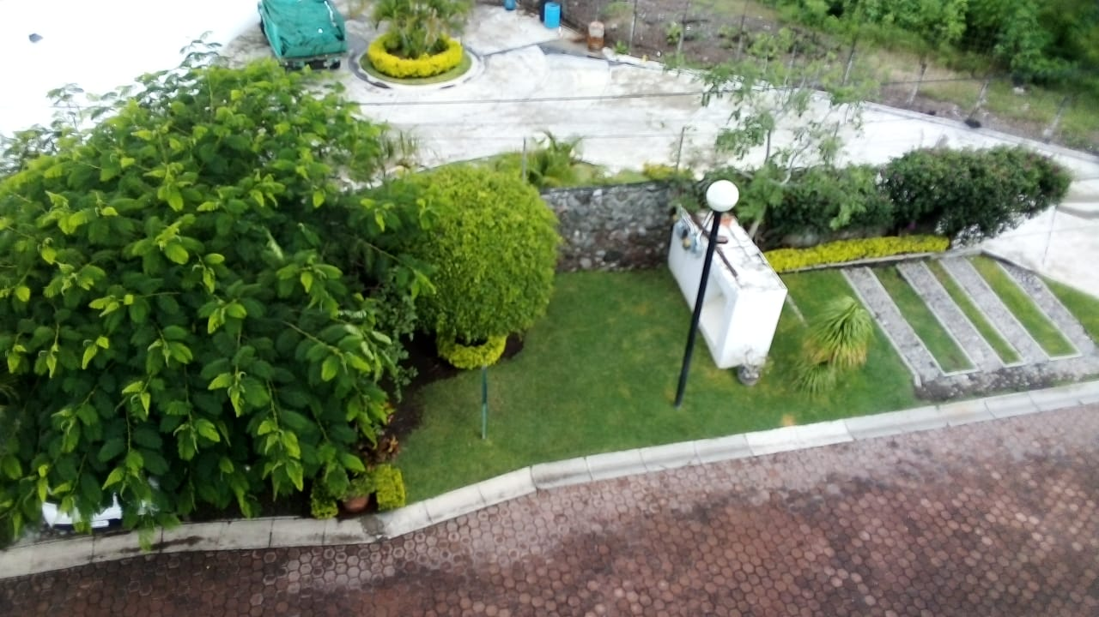
INICIO DE
ACTIVIDADES
Enero – Febrero 2023

Slide 2
TRABAJOS DE MANTENIMIENTO EN EL AREA DEL RÍO

Slide 3
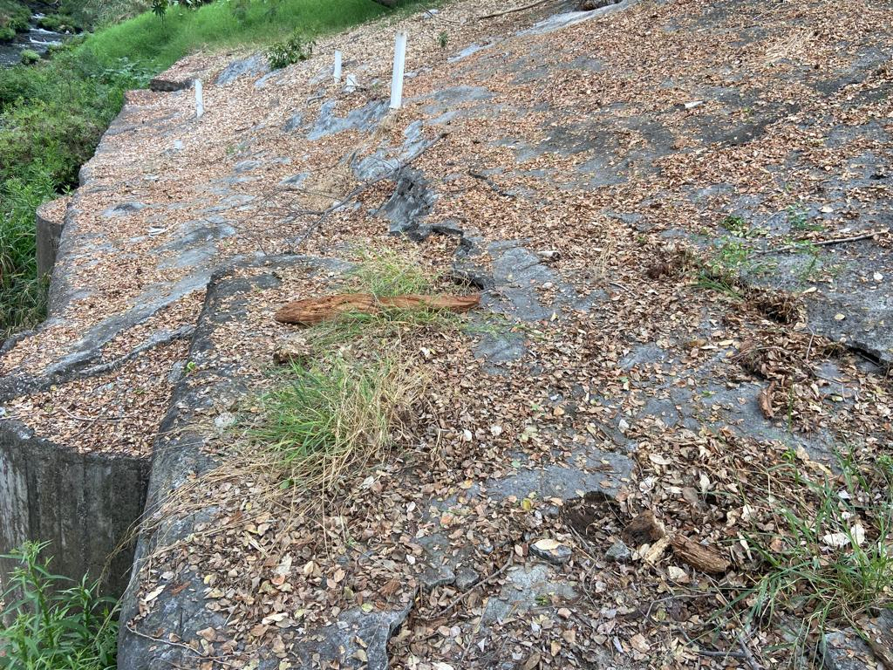

Slide 4
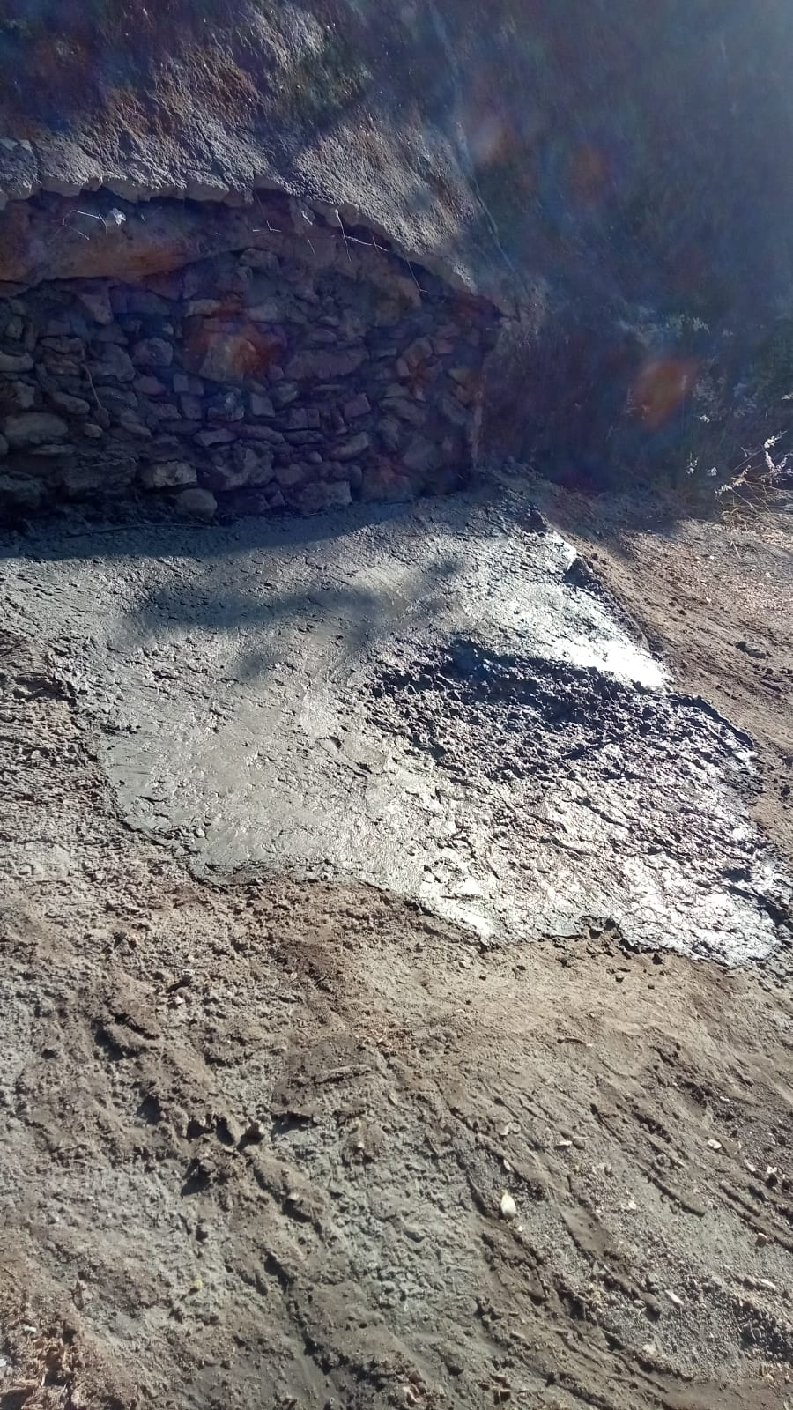
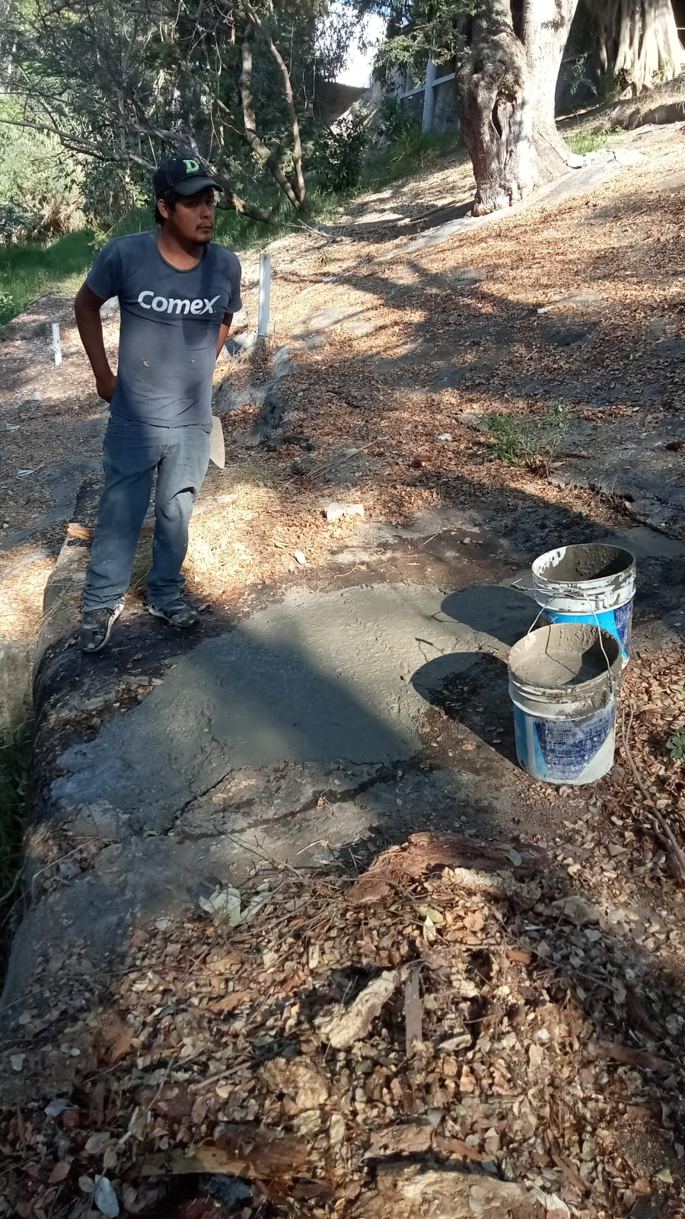

Slide 5
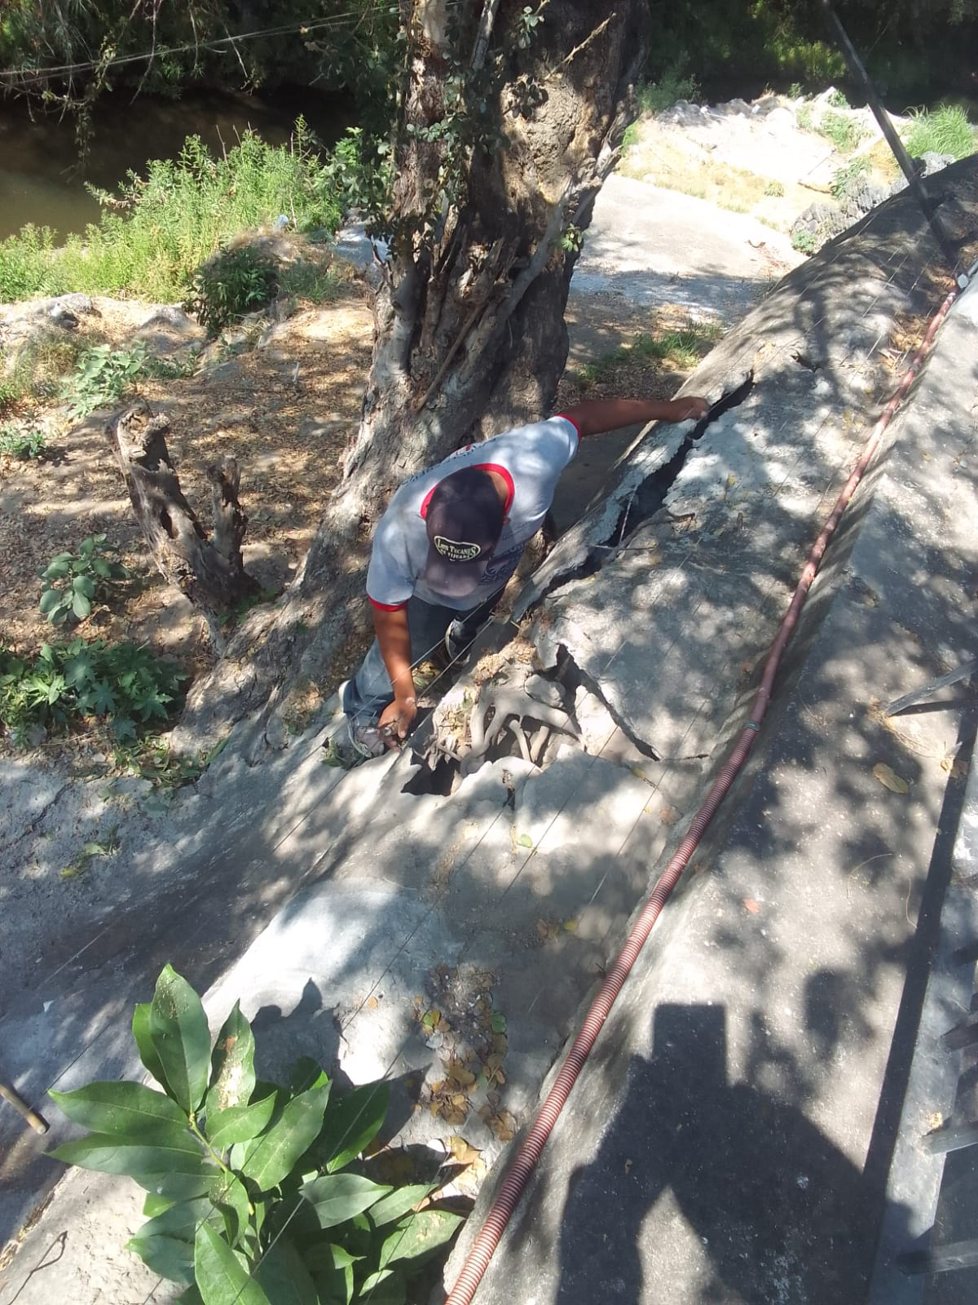
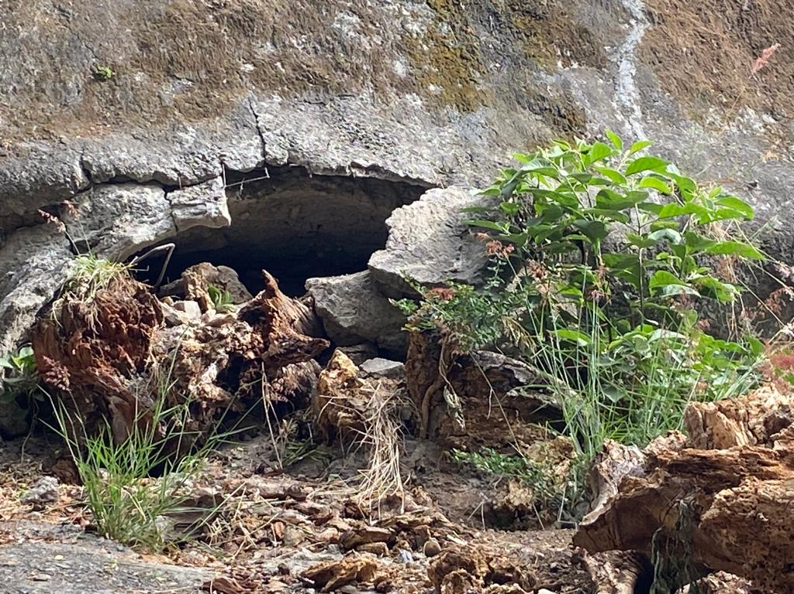

Slide 6
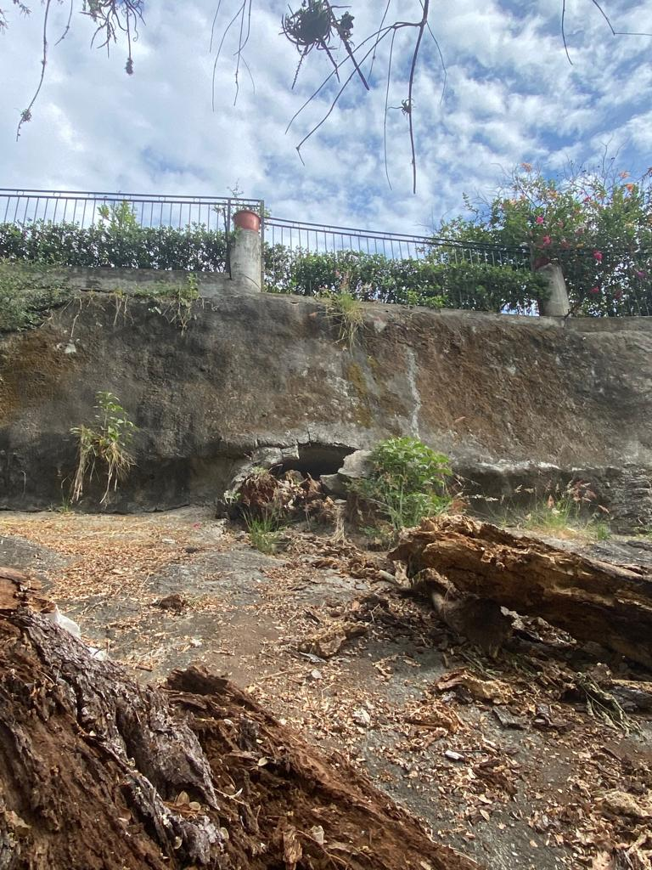
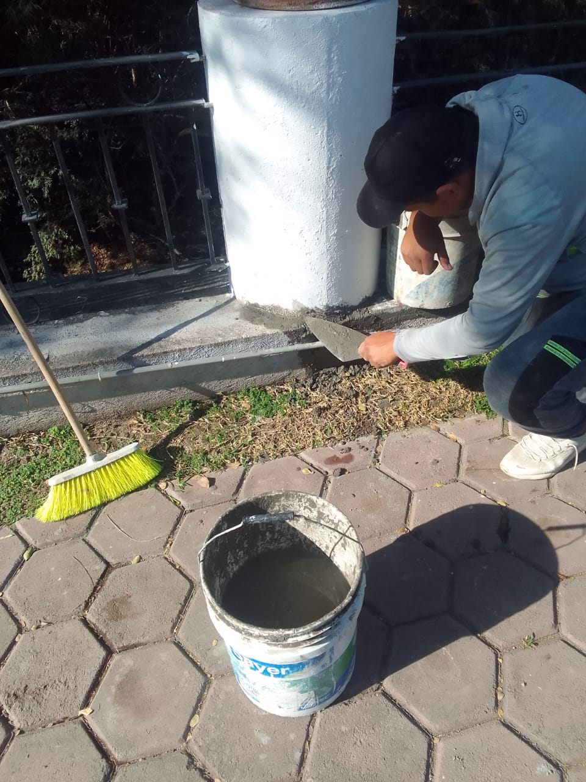

Slide 7
REPARACION FUGAS DE AGUA
EN EL CONDOMINIO

Slide 8
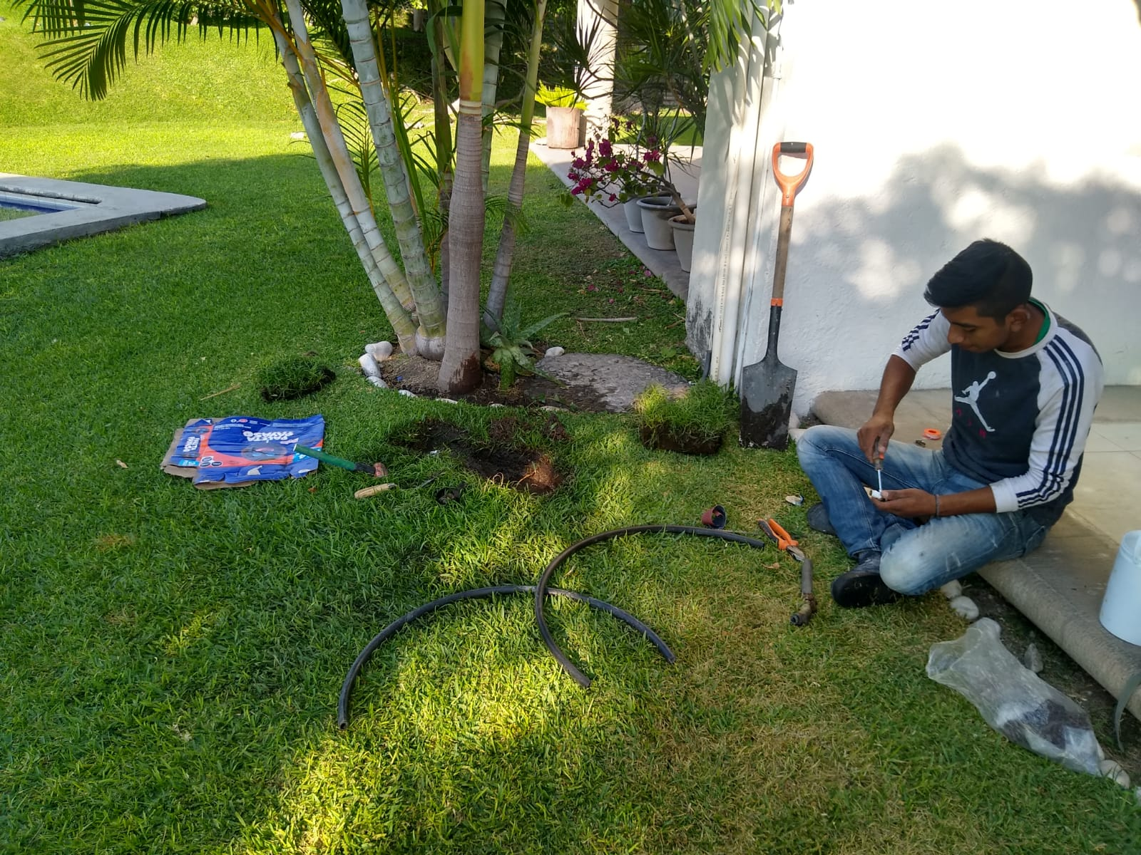

Slide 9
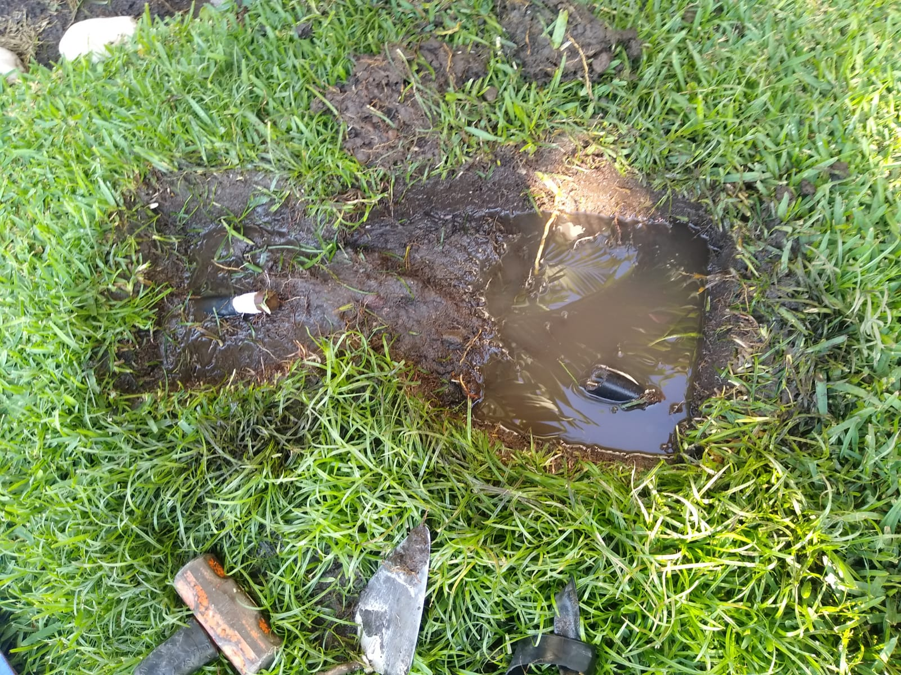

Slide 10
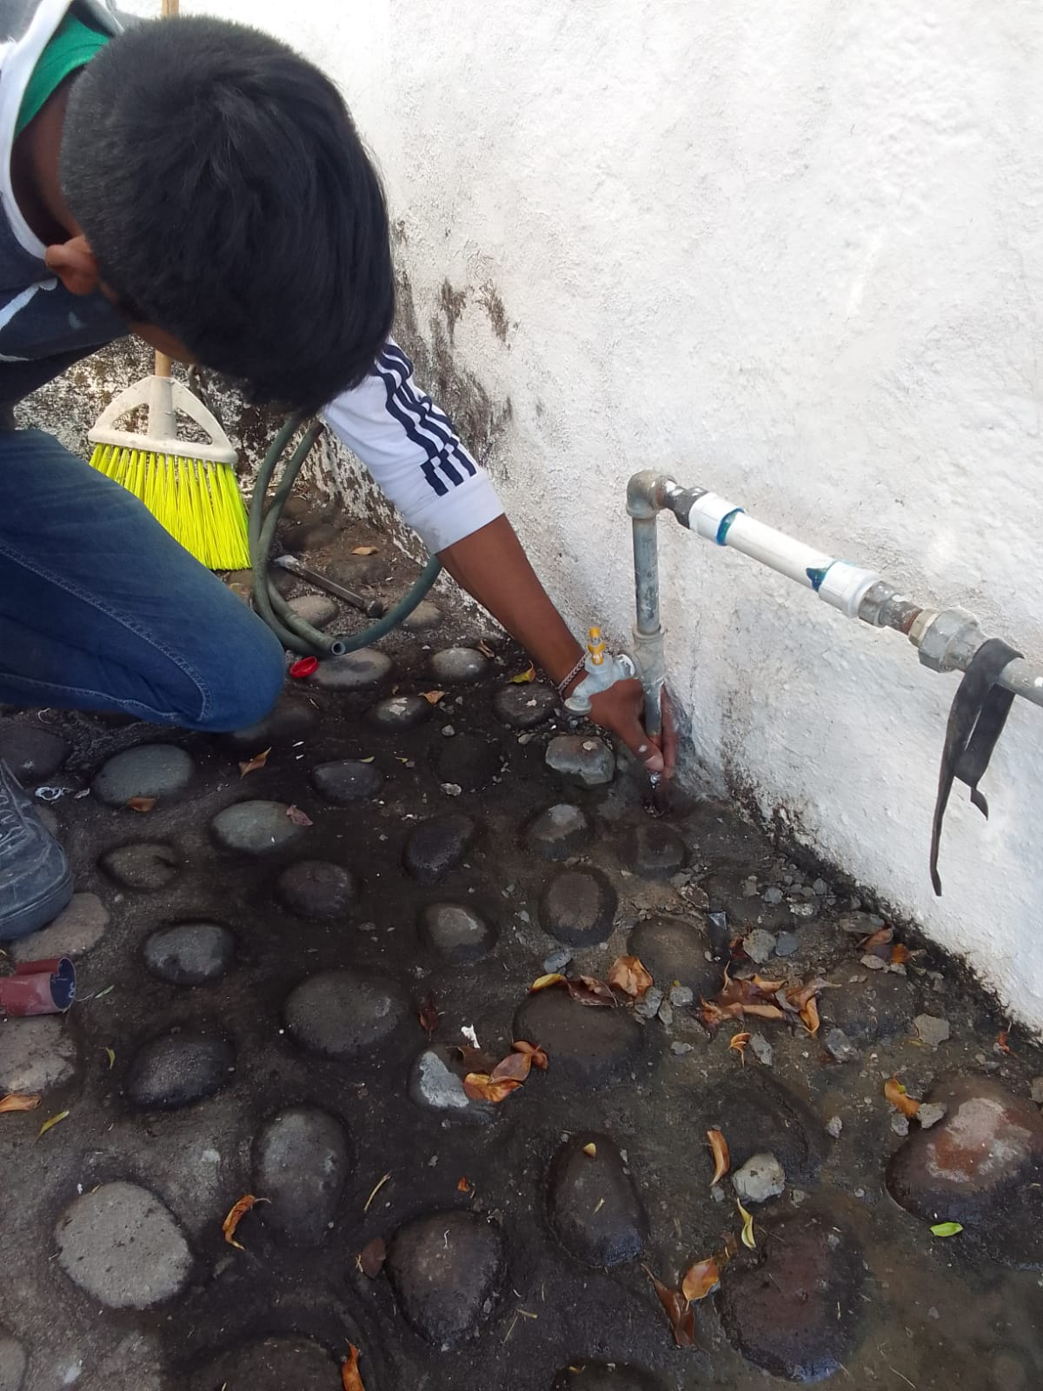
VIDEO: POR FAVOR POSICIONARSE EN LA FOTO PARA VERLO

Slide 11
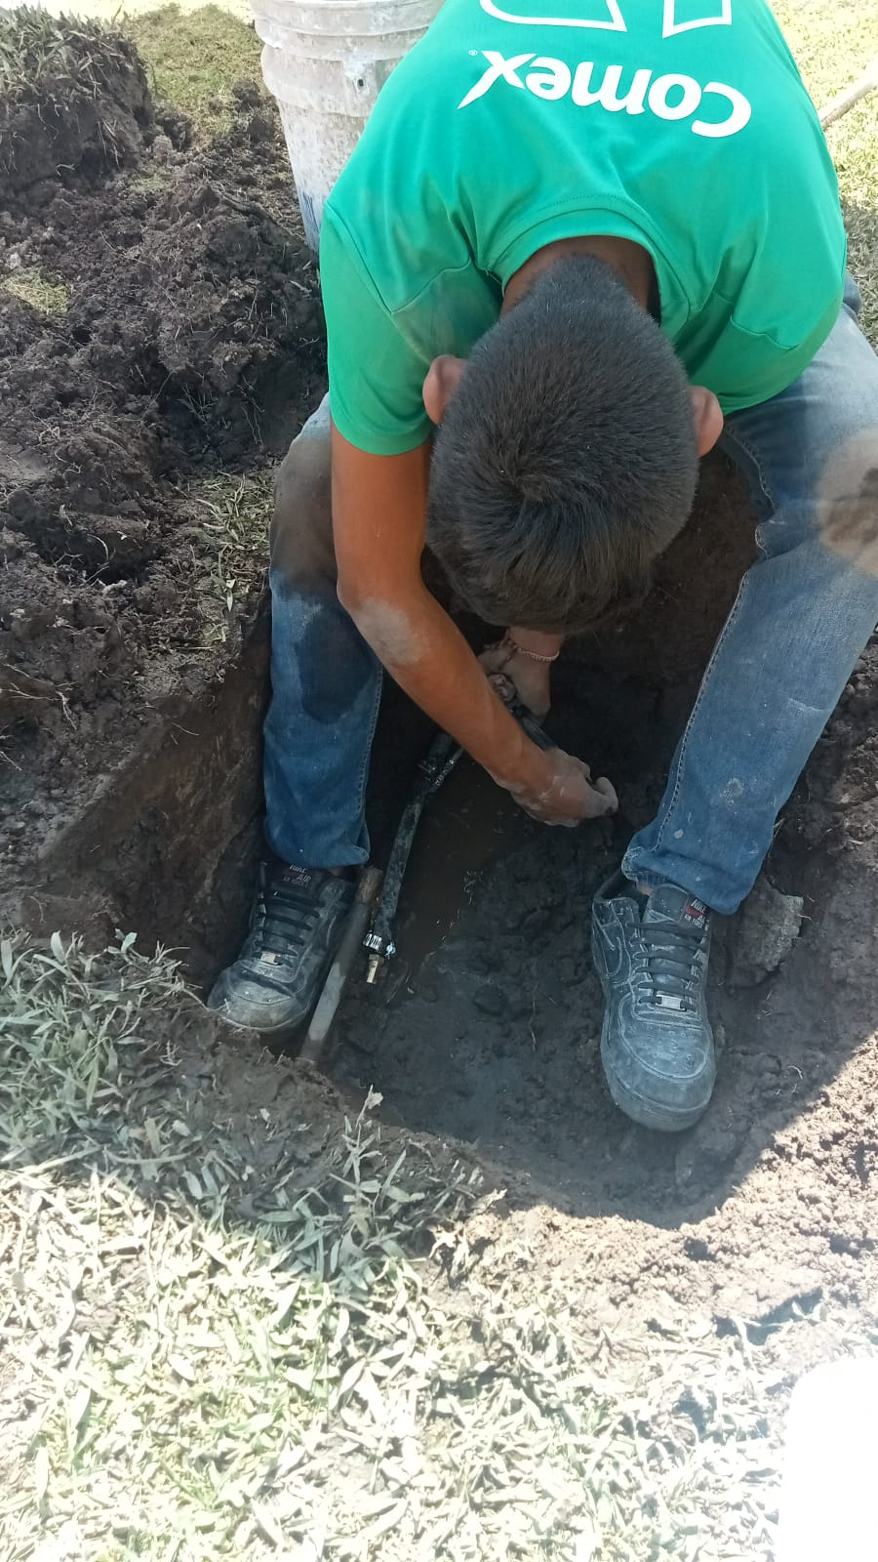
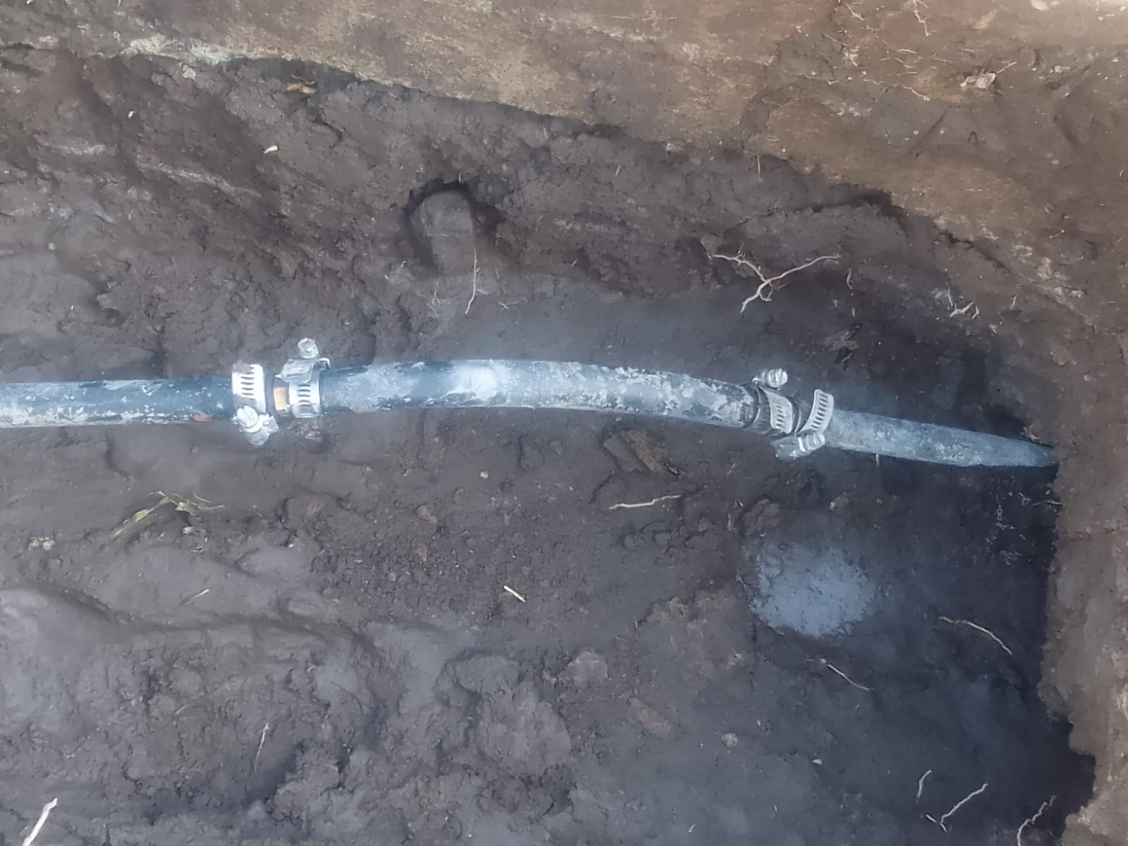

Slide 12
TRABAJOS VARIOS
DE MANTENIMIENTO

Slide 13
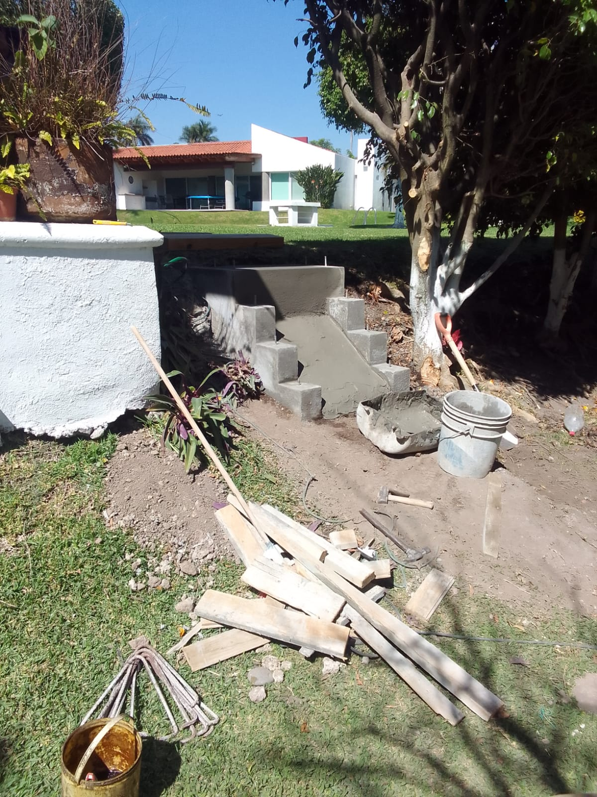
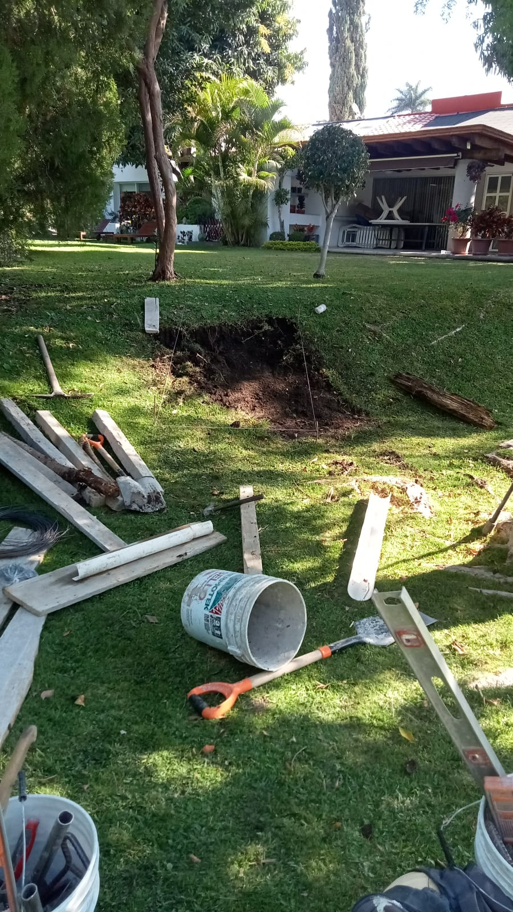

Slide 14
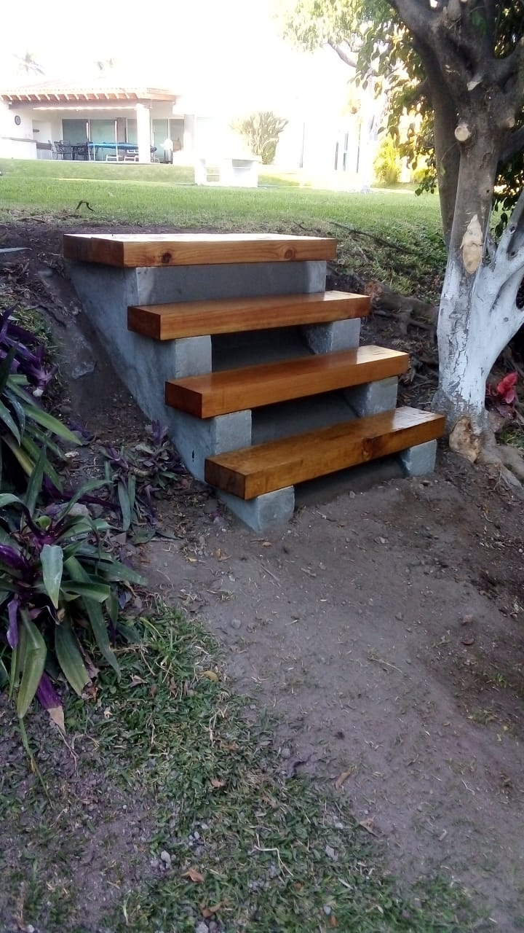
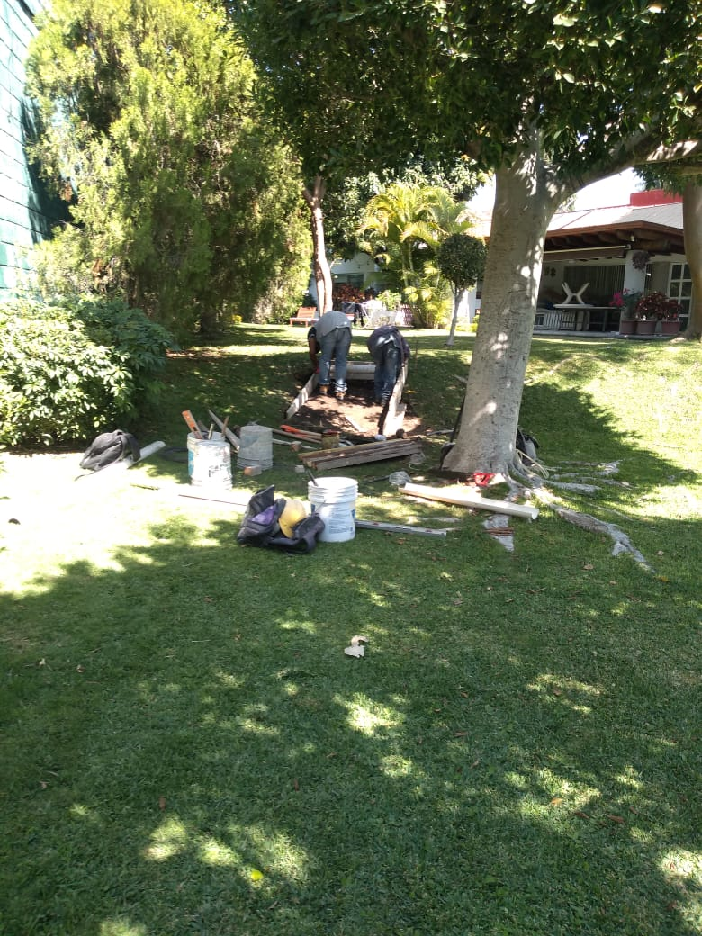

Slide 15
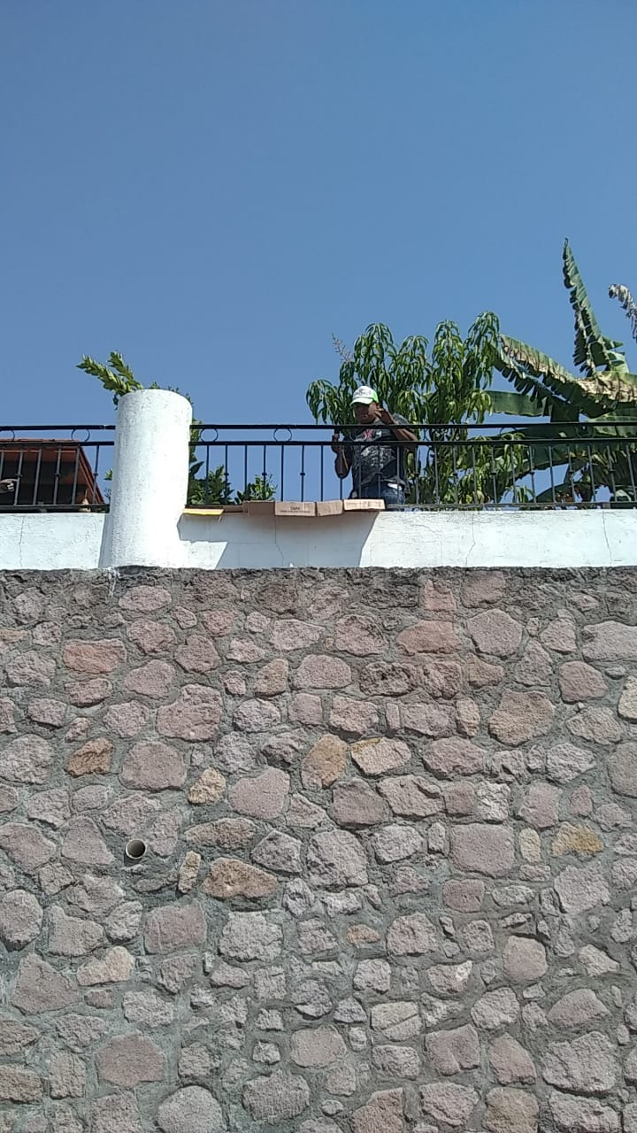
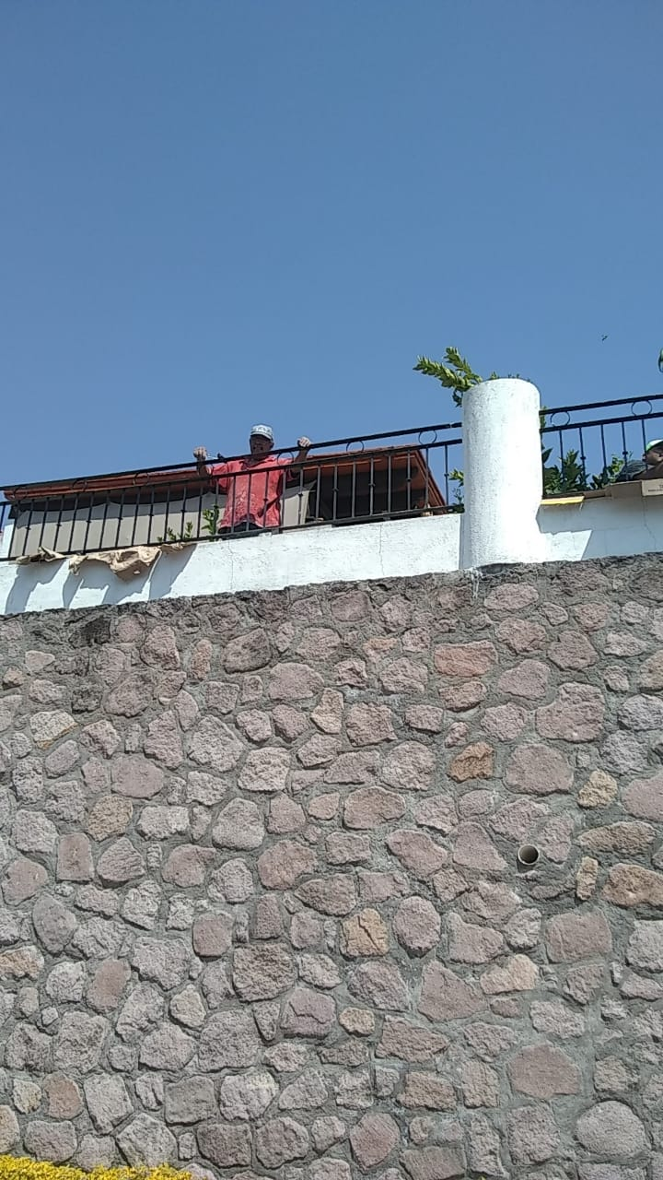

Slide 16
TRABAJOS DE
LIMPIEZA REGISTROS DE MEDIA TENSIÓN

Slide 17
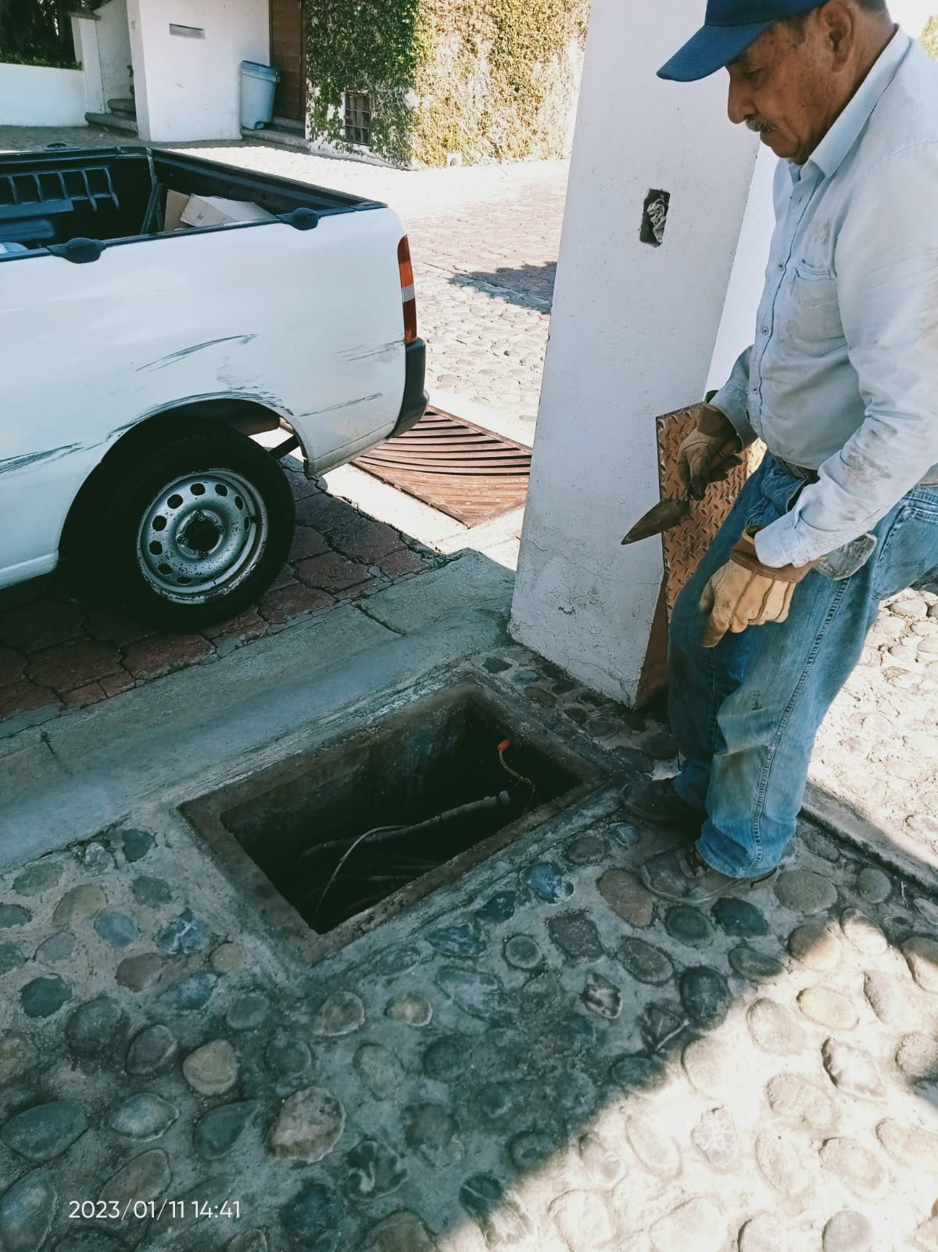
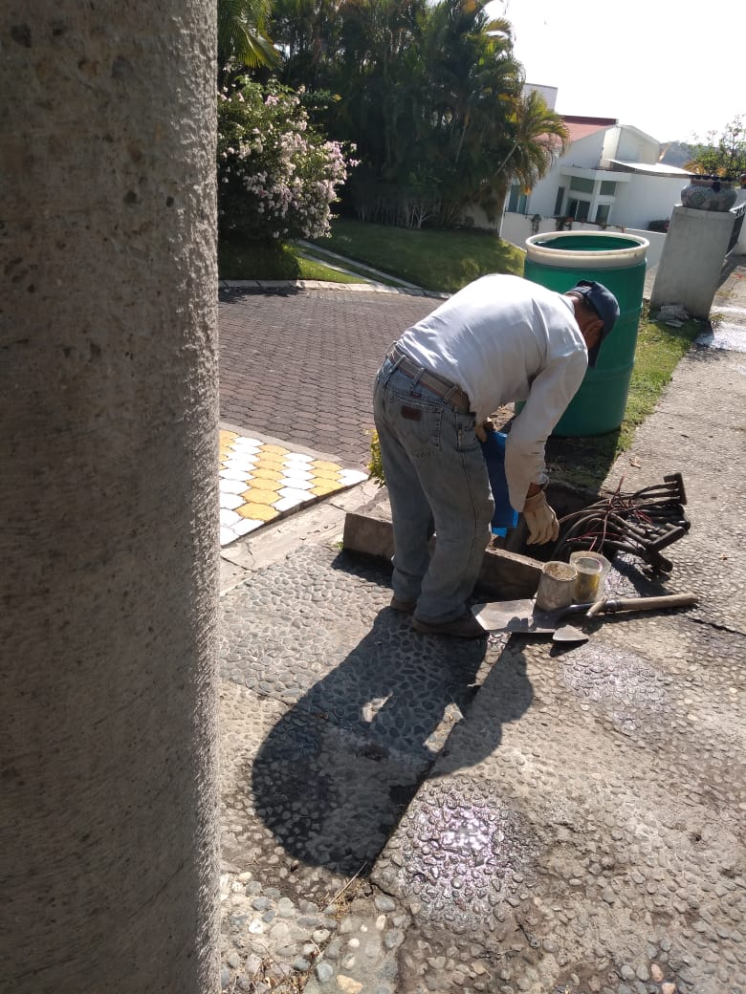

Slide 18
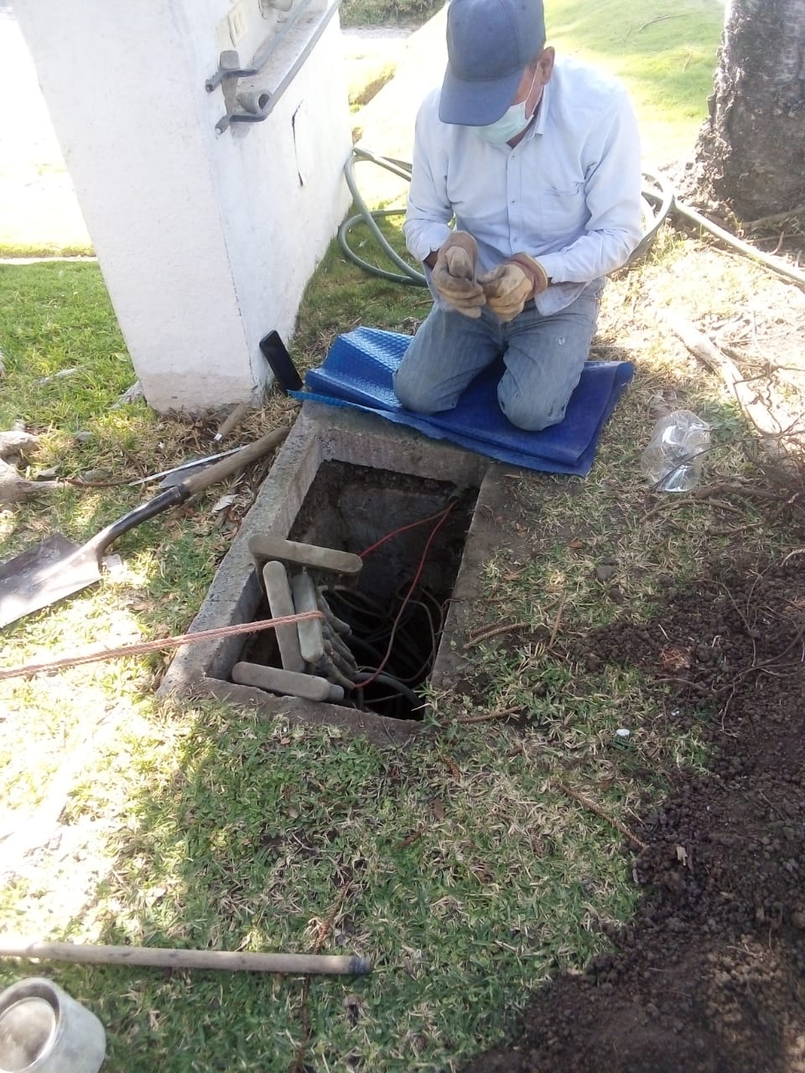

Slide 19
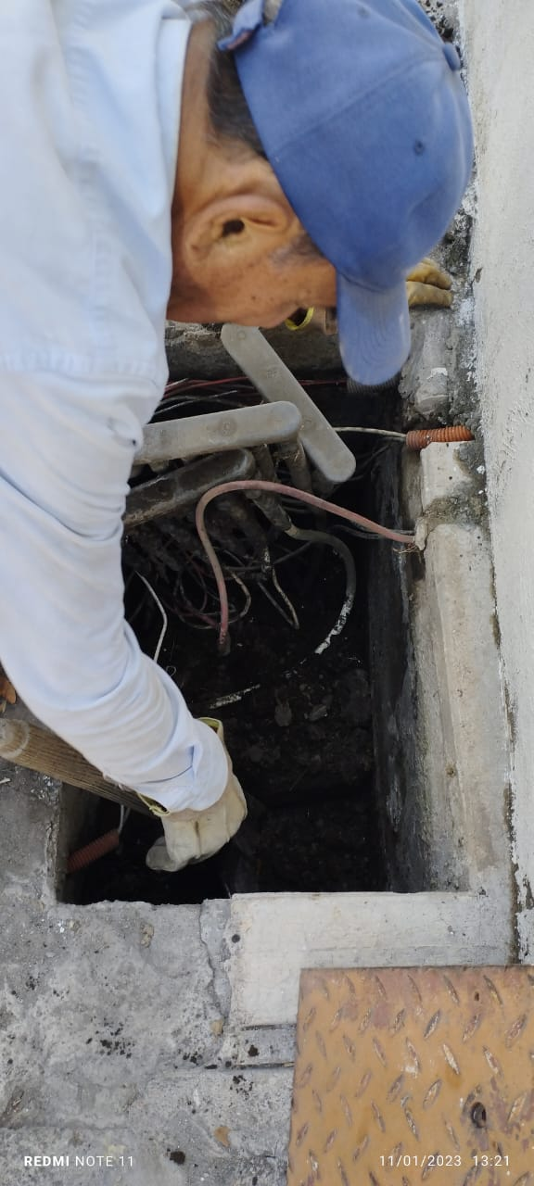
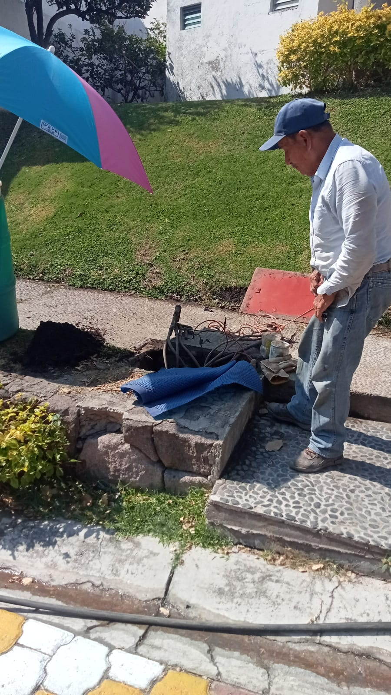

Slide 20
TRABAJOS DE
COLOCACION RIEGO X GOTEO

Slide 21
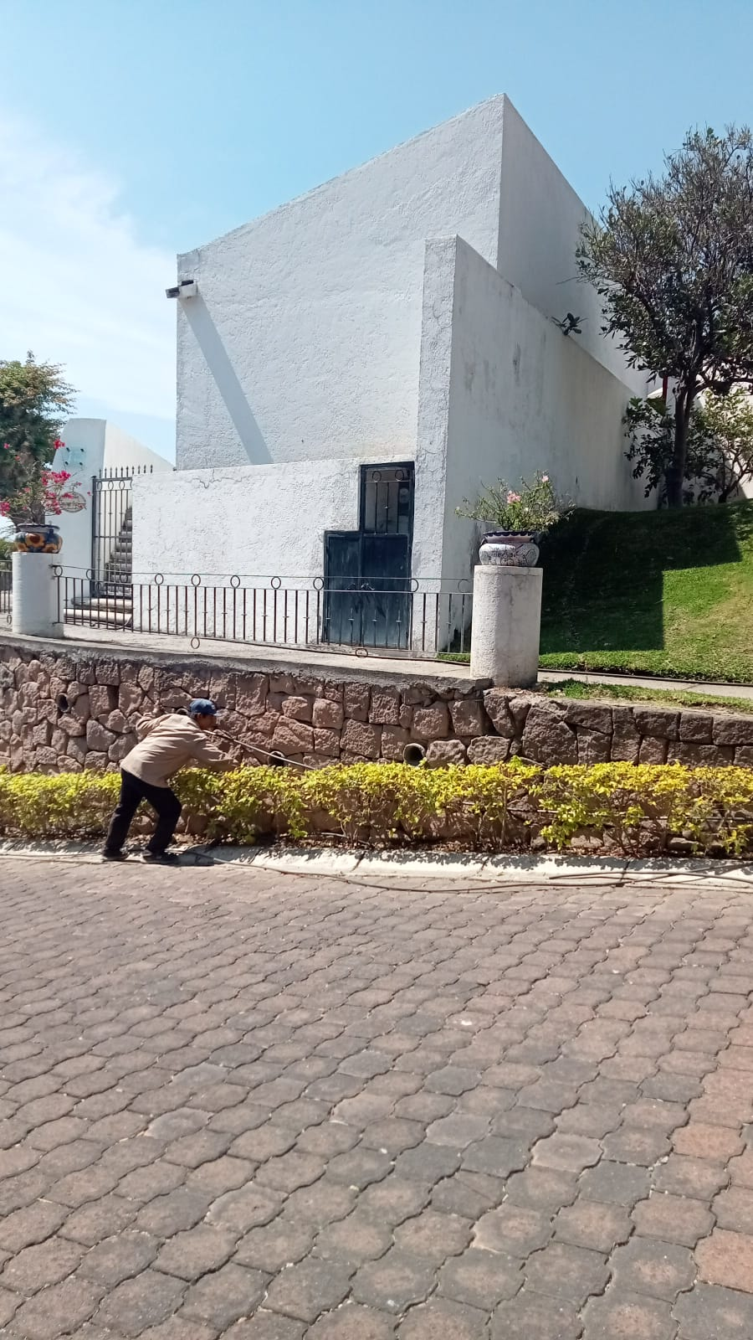
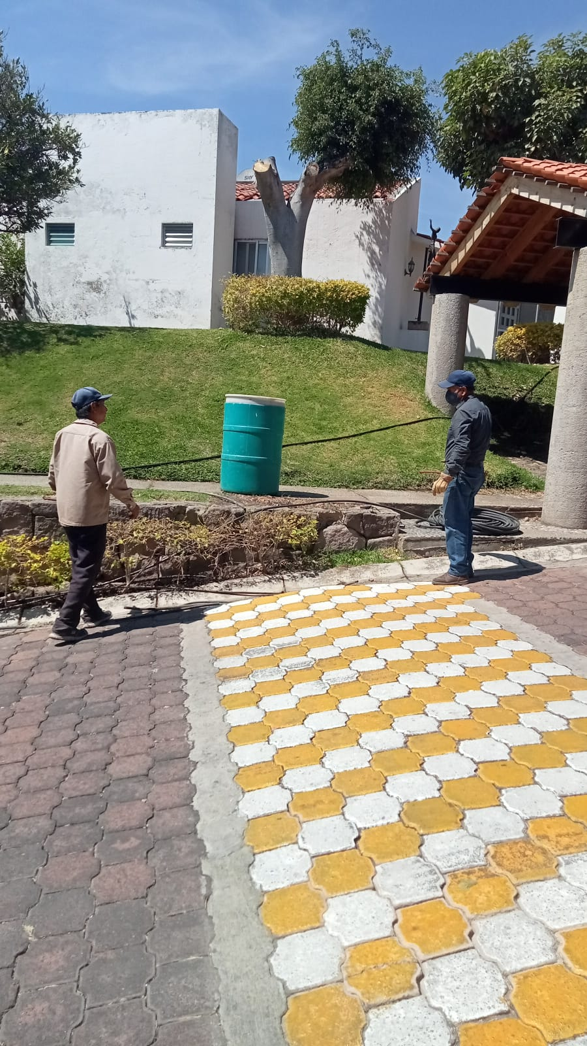

Slide 22
TRABAJOS DE MANTENIMIENTO PLANTA TRATADORA

Slide 23
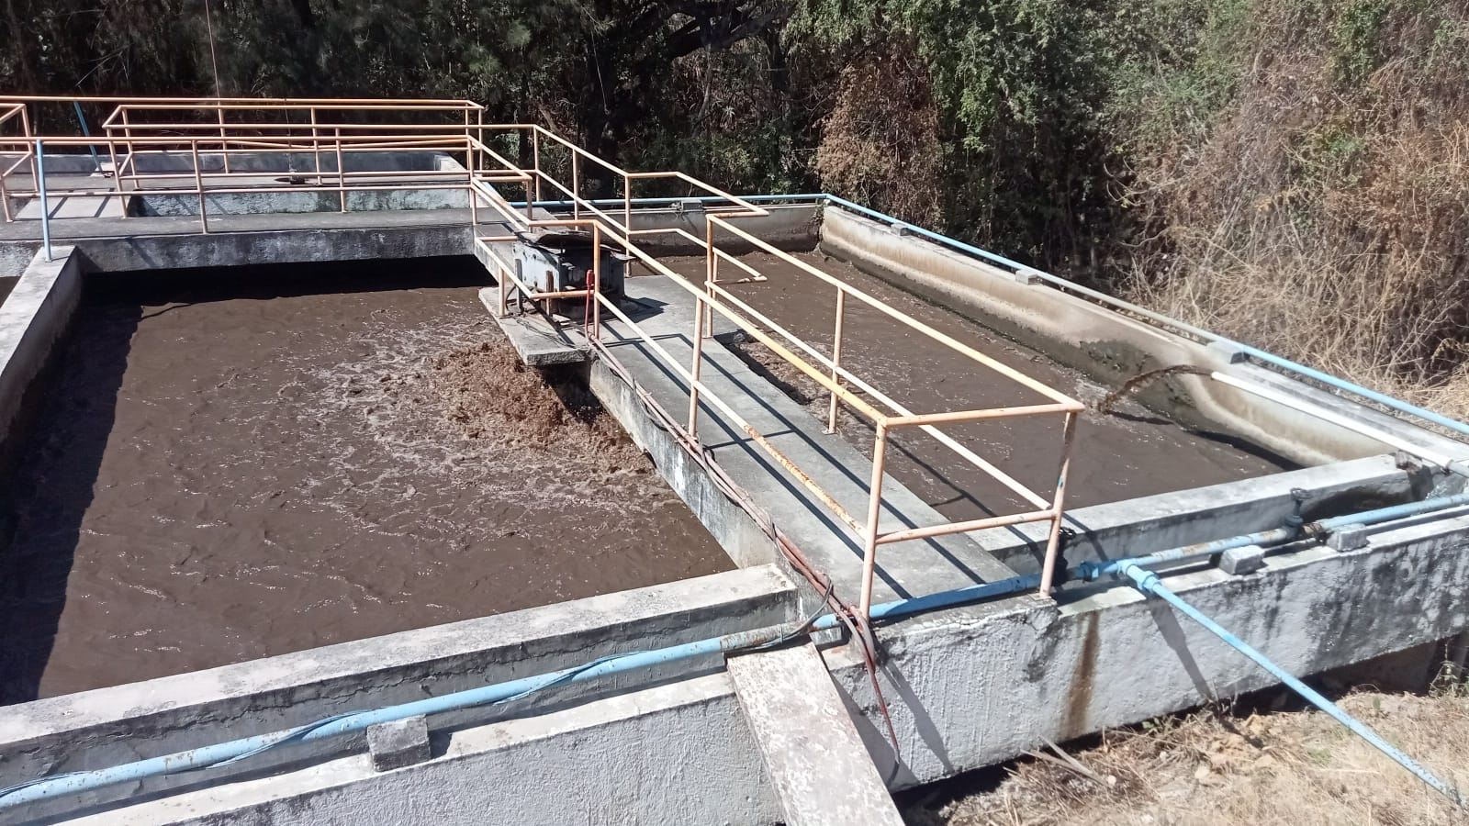

Slide 24
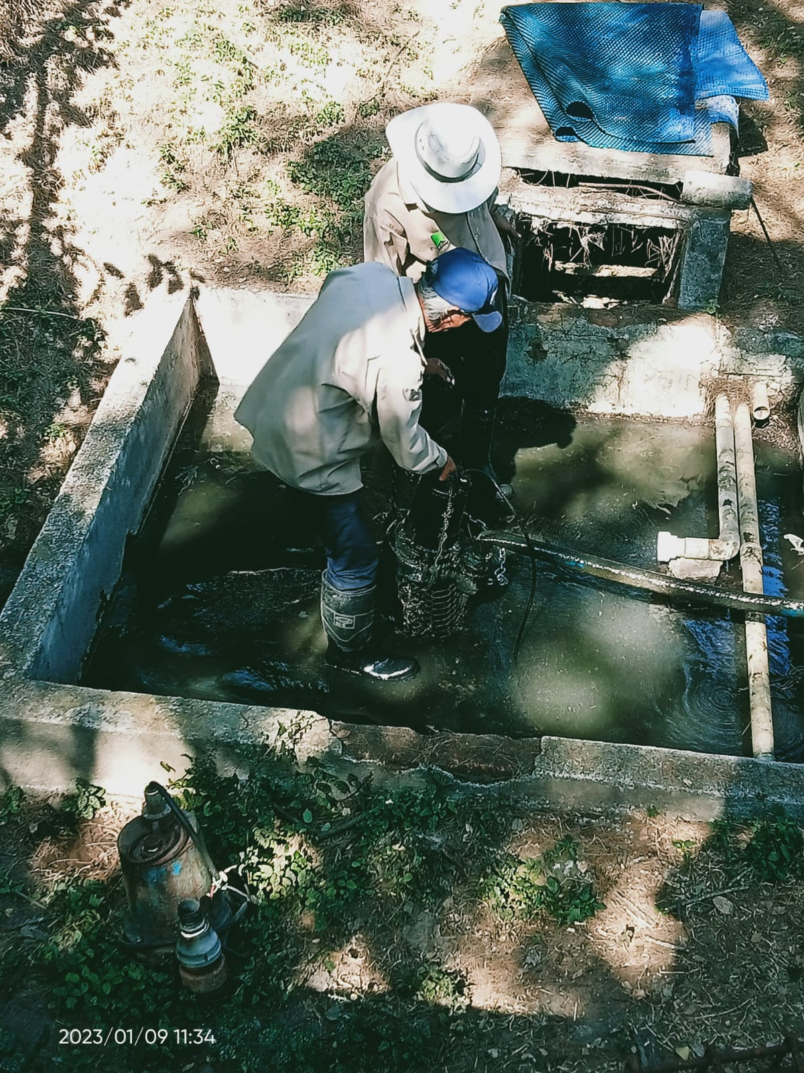
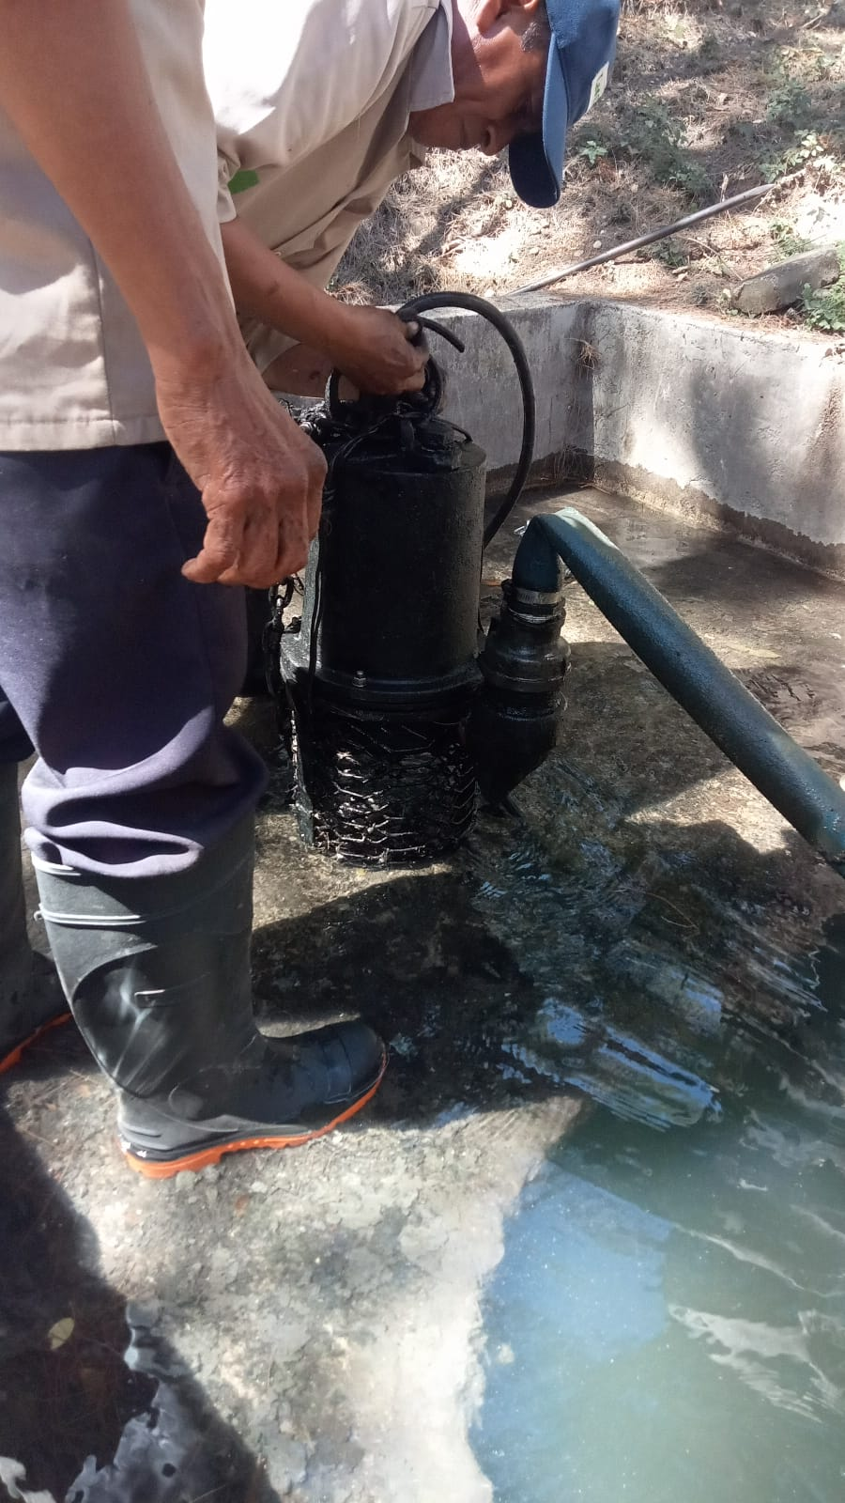

Slide 25
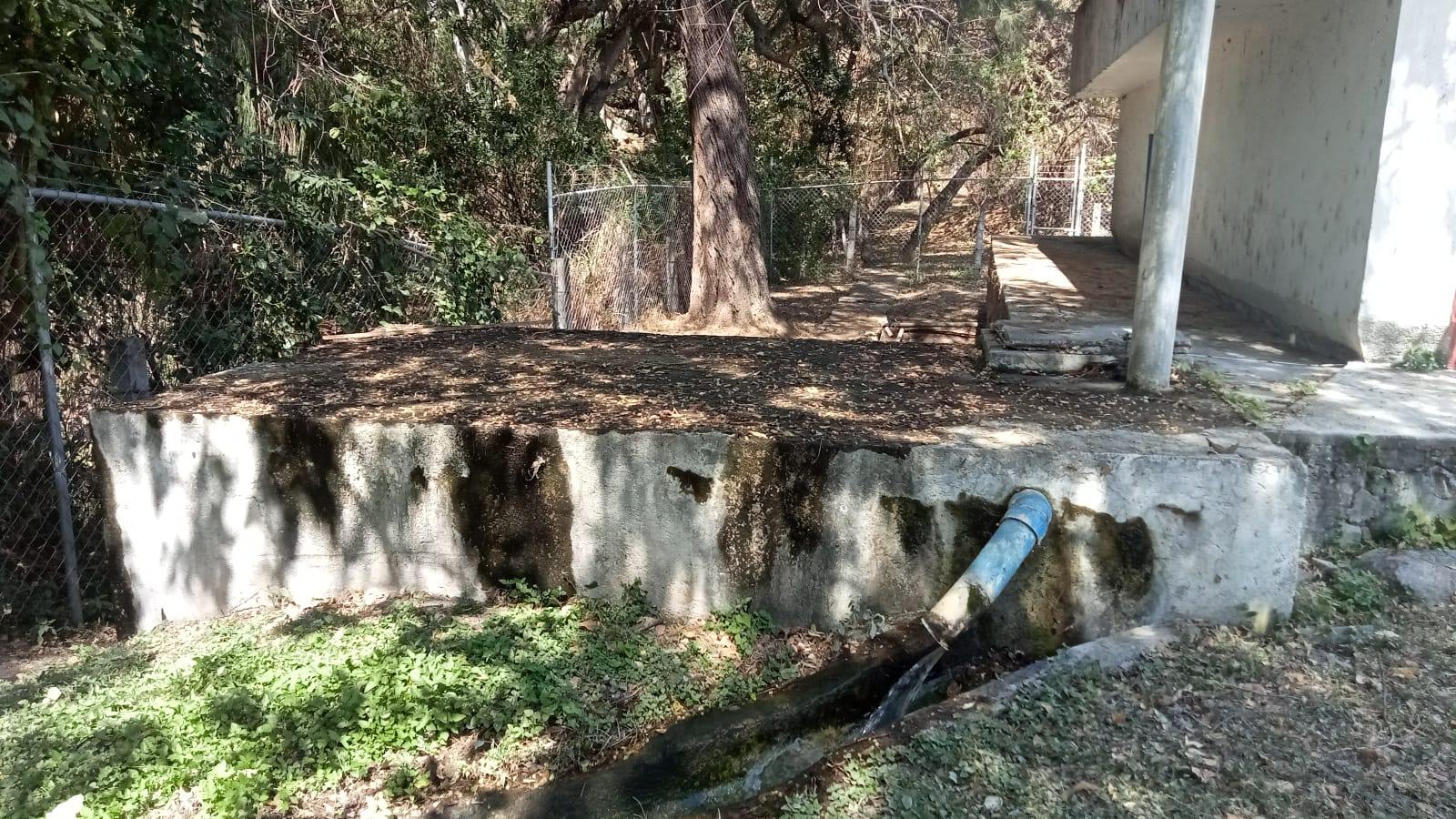

Slide 26
MANTENIMENTO
CERCADO ELECTRIFICADO PERIMETRO DEL CONDOMINIO

Slide 27
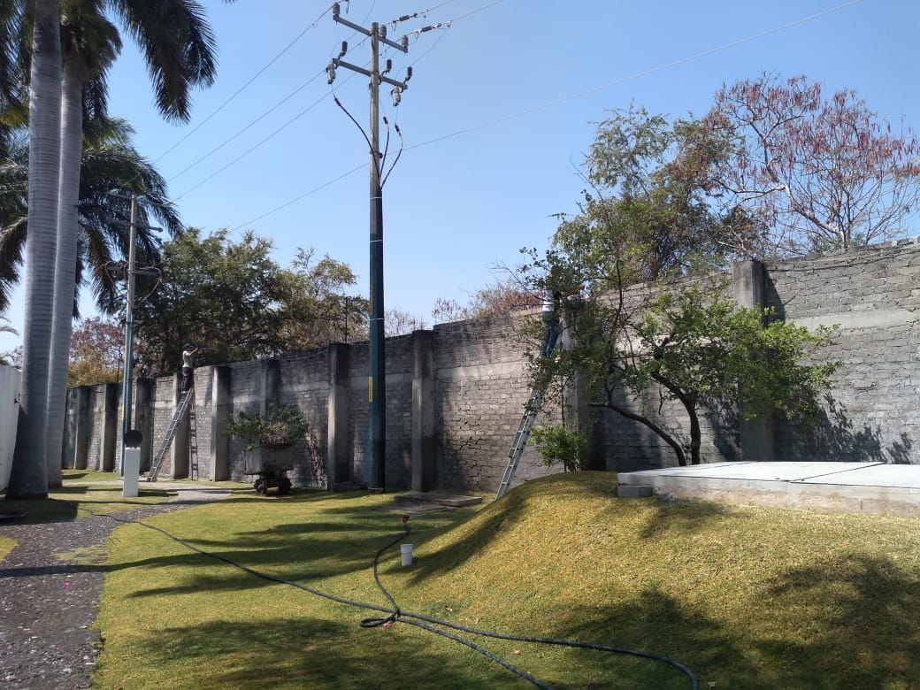

Slide 28
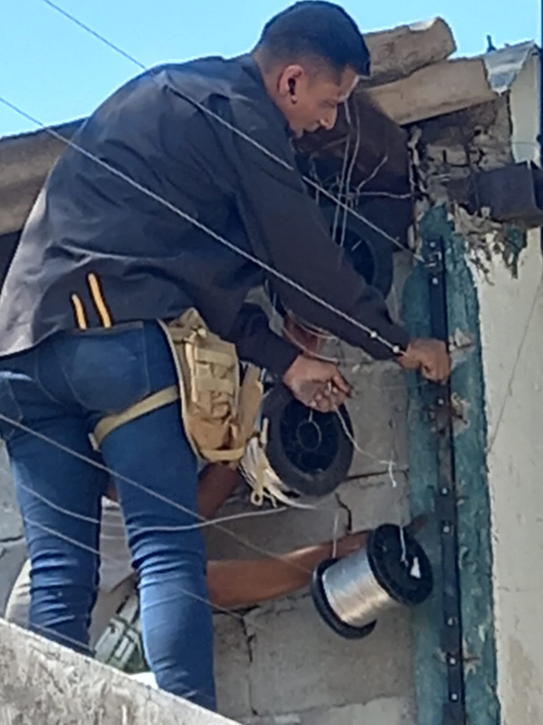
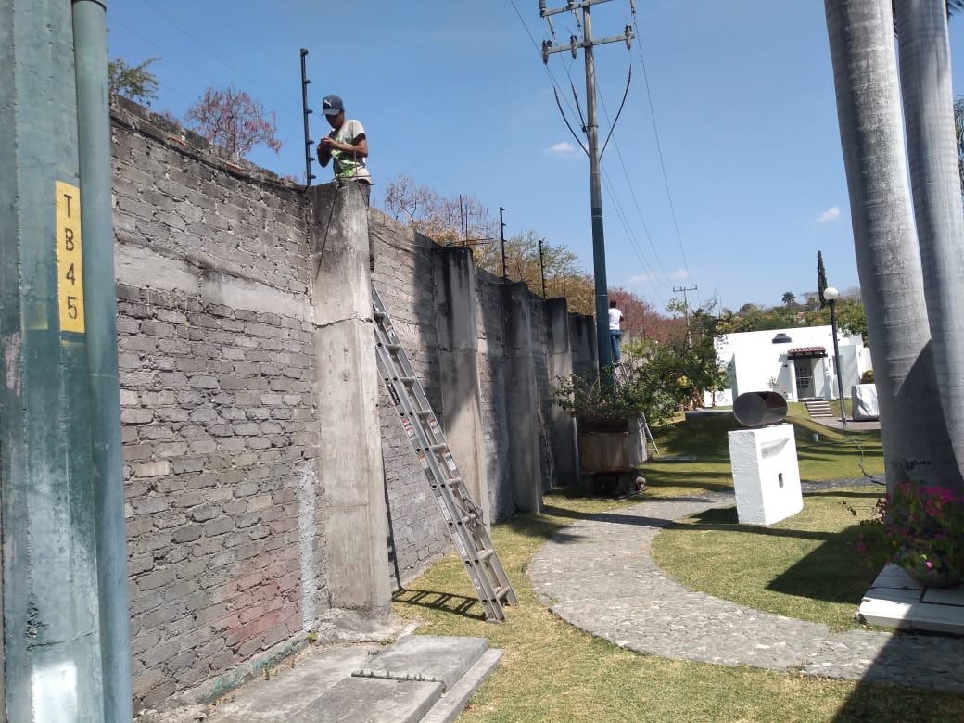

Slide 29
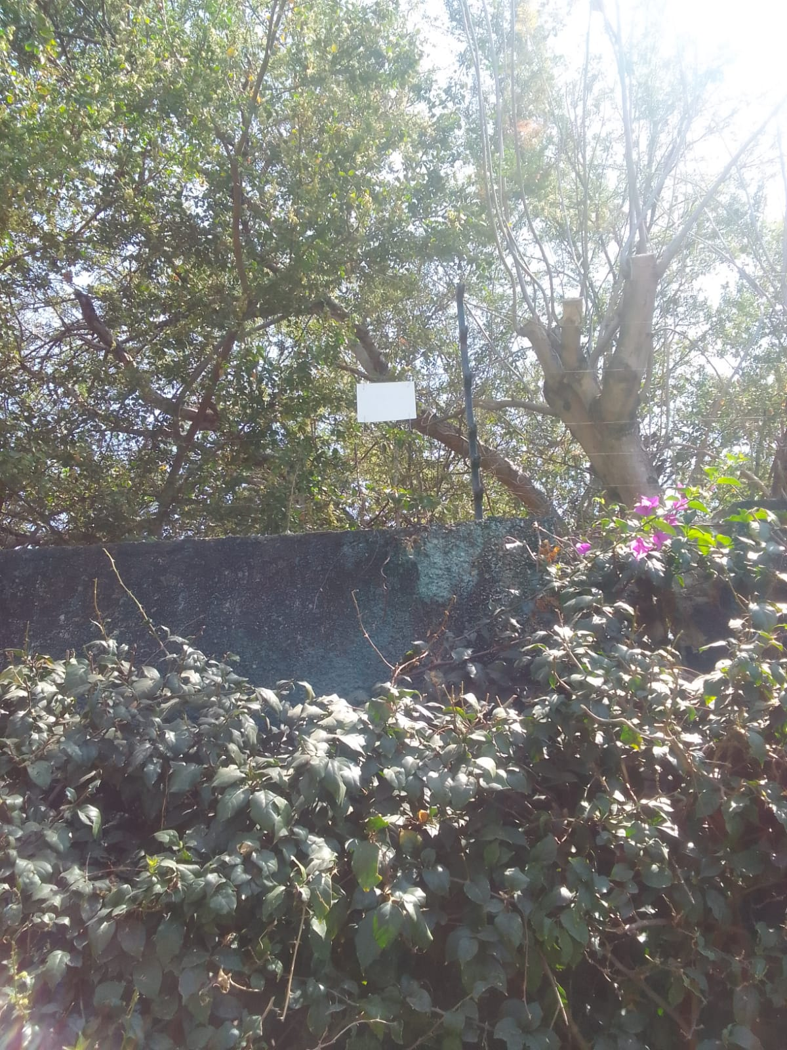
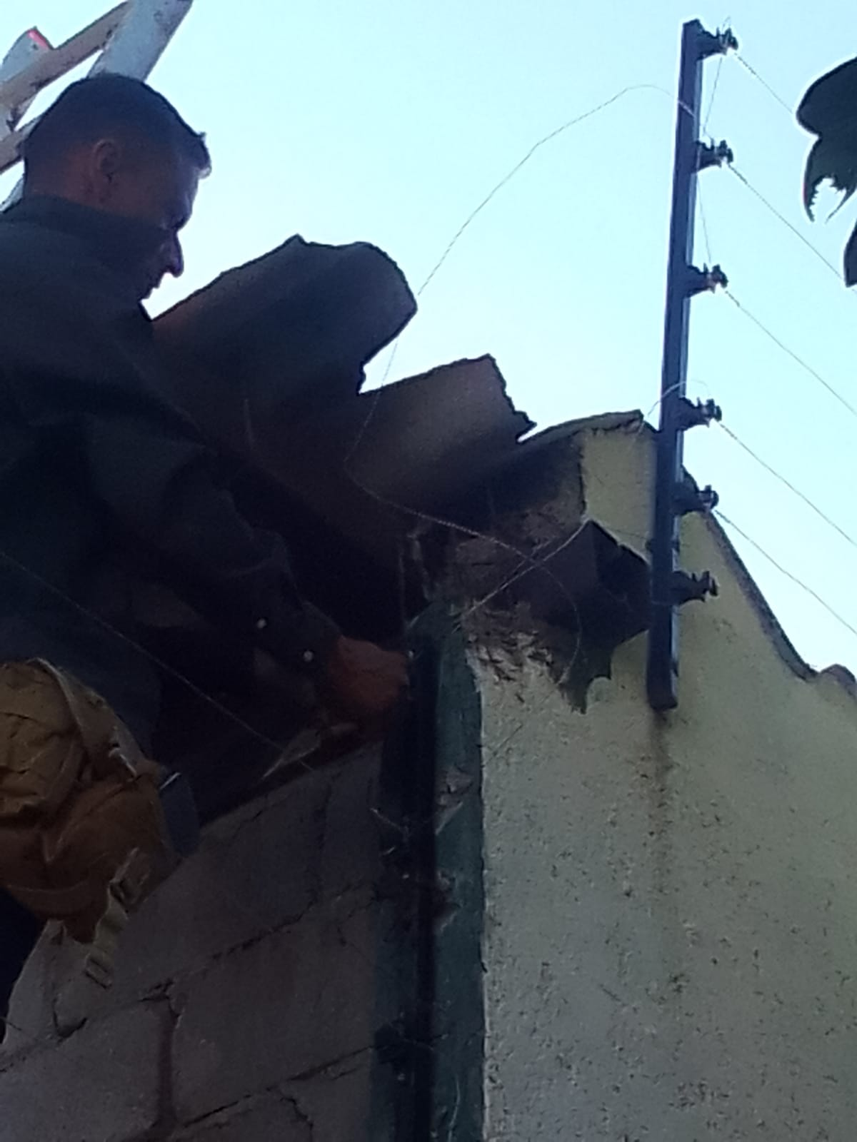

Slide 30
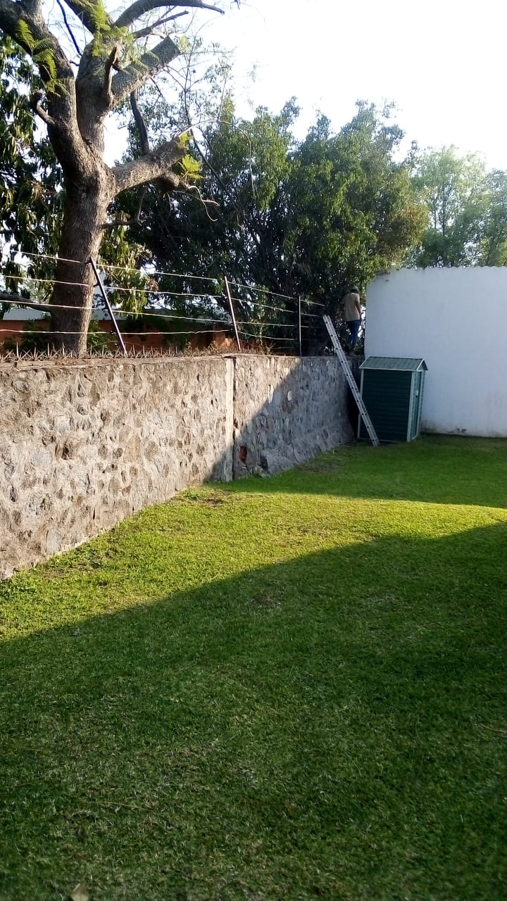
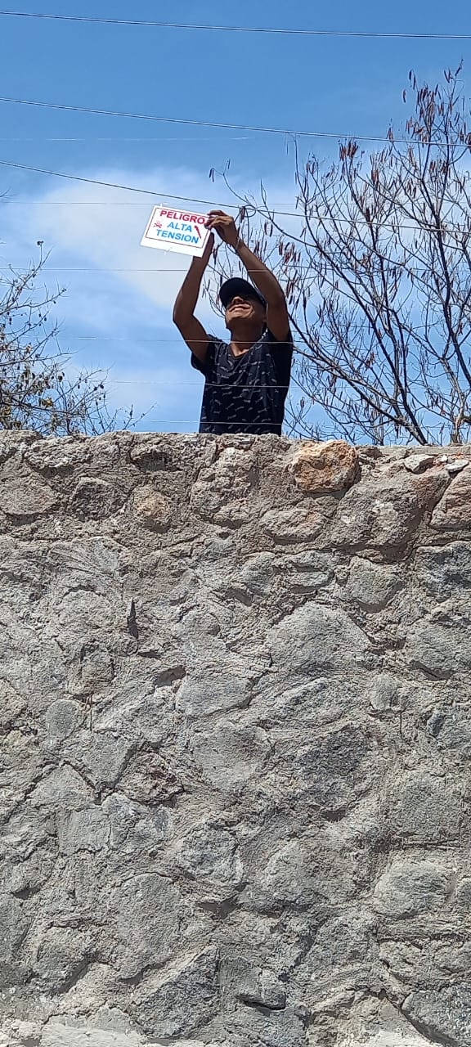

Slide 31
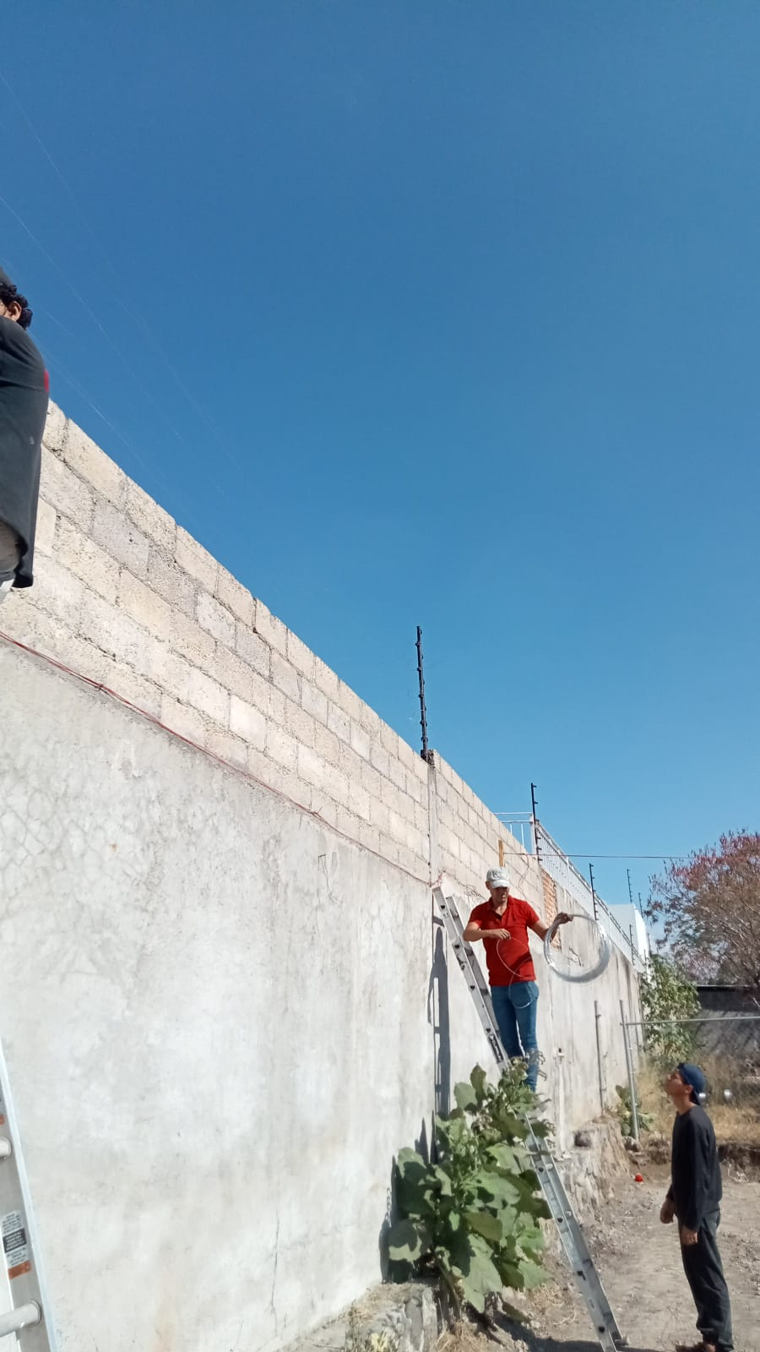
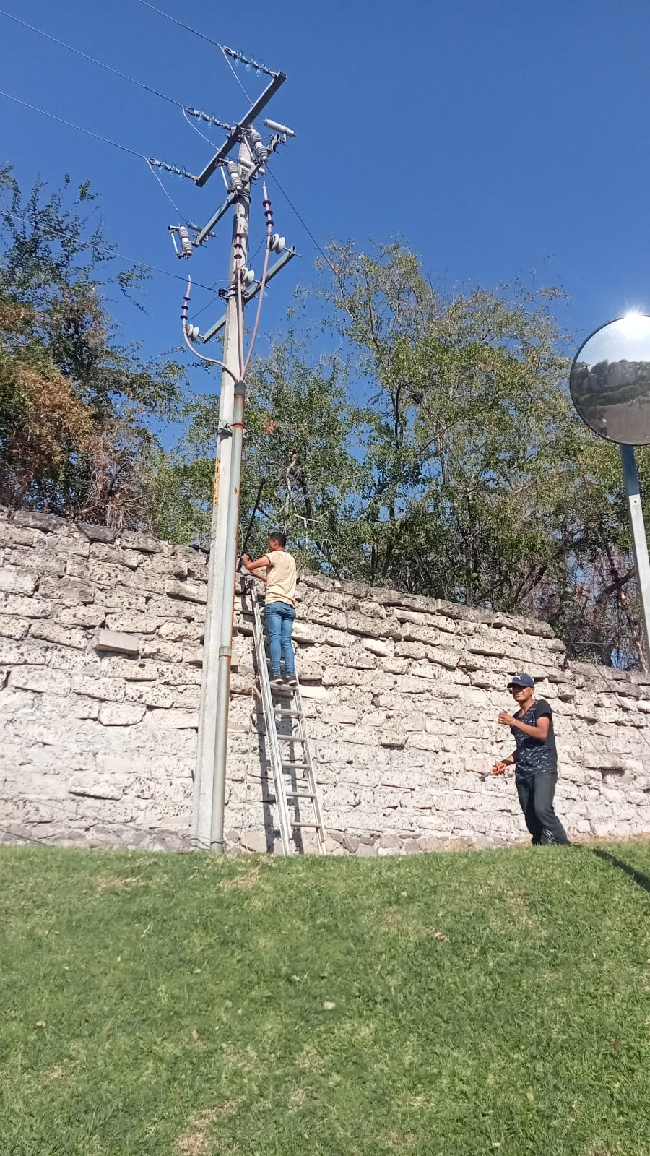

Slide 32
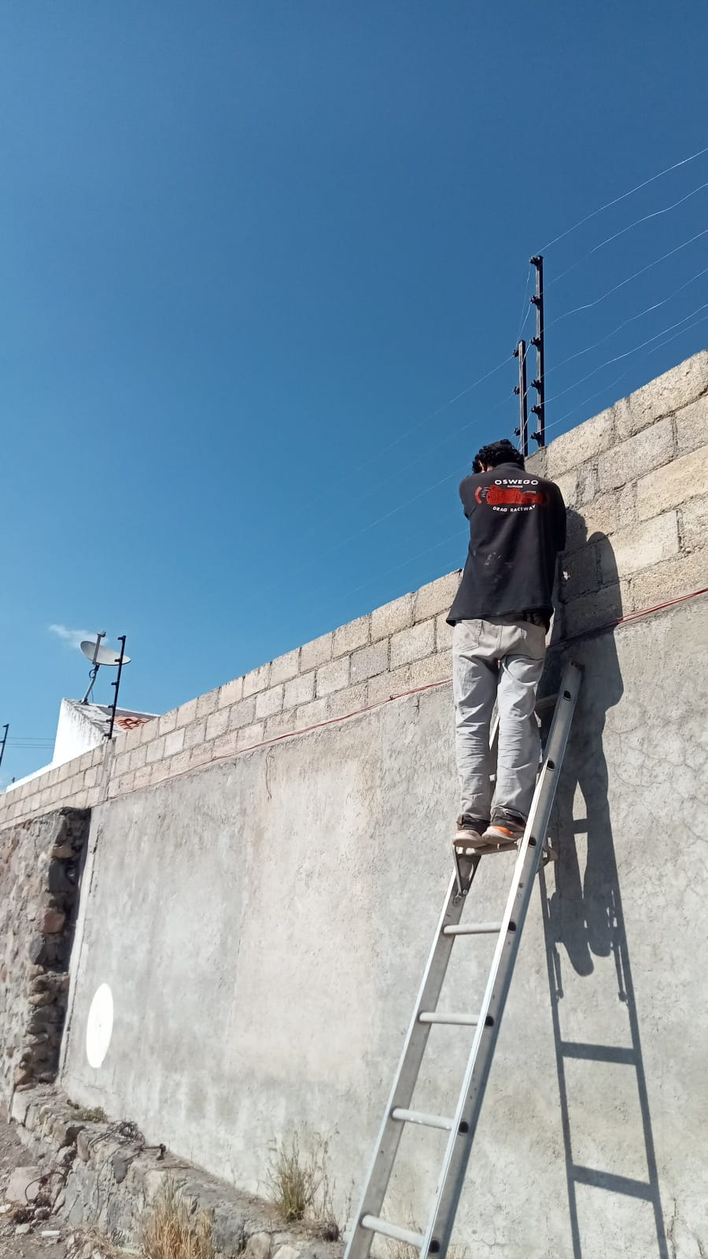
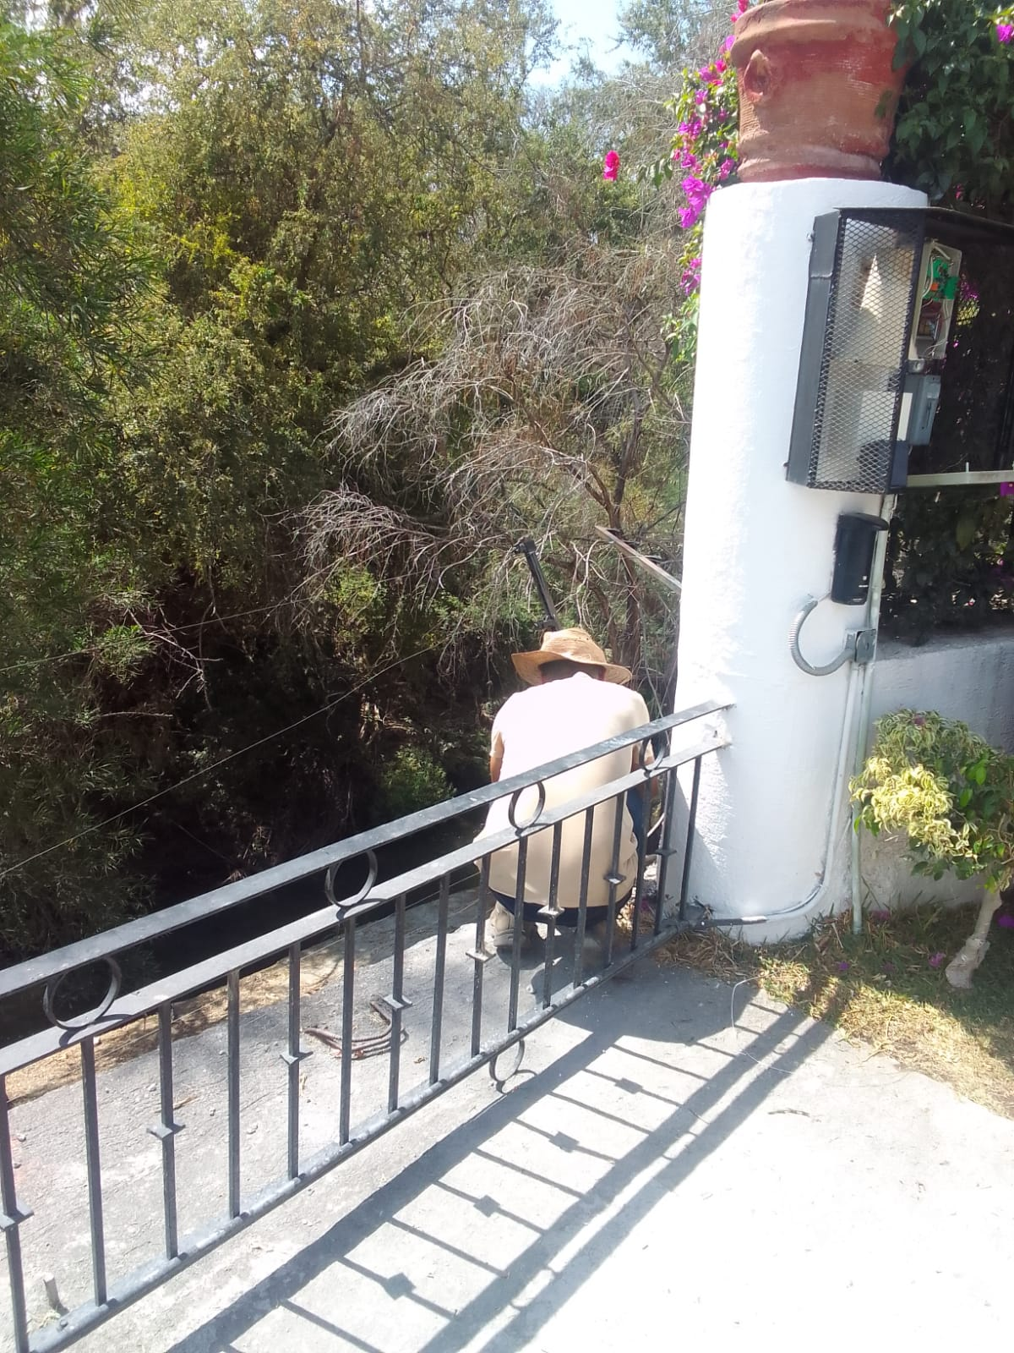

Slide 33
PODA
AFUERA DEL CONDOMINIO

Slide 34
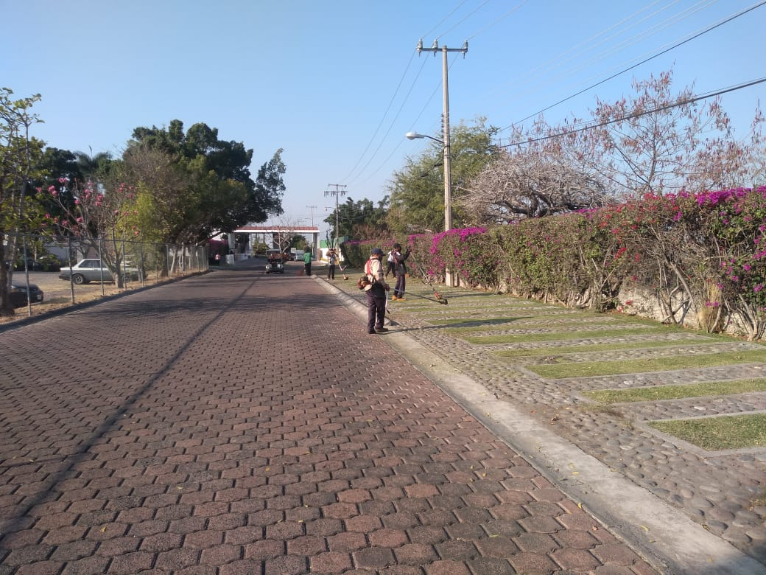

Slide 35
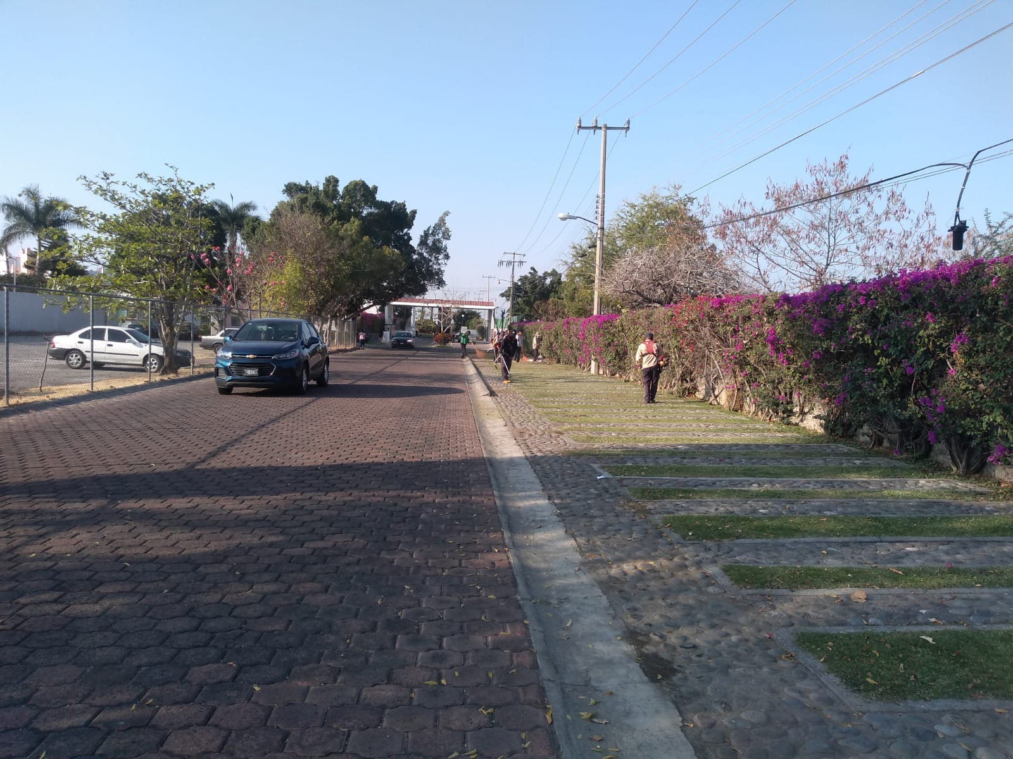

Slide 36
INGRESOS
ENERO-FEBRERO 2023
CUOTAS DE CONDÓMINOS | 87
CUOTAS EXTRAORDINARIAS | 0
CUOTAS EXTRAORDINARIAS 2012 | *
CUOTAS EXTRAORDINARIAS SISMO 19-09-17 | *
SERVICIO AREAS PRIVADAS | 6
CUOTAS ADICIONALES | 4
CUOTAS ADICIONALES DIVERSAS | *
SEGURO AREAS COMUNES | *
MANTENIMIENTO ADICIONAL | 3
PRODUCTOS FINANCIEROS | 0
DESCUENTOS POR PRONTO PAGO | - 24
*EN LOS RUBROS COLOR NEGRO EXISTE APORTACION PERO NO SE ANEXO PARA LA REPRESENTACION GRAFICA, PARA ACLARACIONES VEASE EL REPORTE DEL BALANCE DE ACTIVIDADES.

Slide 38
GASTOS
ENERO-FEBREO 2023
GASTOS DE ADMINISTRACIÓN | 16
GASTOS DE JARDINERÍA | 33
GASTOS DE VIGILANCIA | 23
GASTOS DE MANTENIMIENTO DE ALBERCAS | 14
GASTOS GENERALES | 9
GASTOS AREA COMUN | 3
SEGURO DE AREAS COMUNES | 2
SEGURO DE CASAS | 2
OTROS GASTOS EXTRAORDINARIOS | 29
GASTOS SISMO 19-09-2017 | -
GASTOS COVID-19 | -

Slide 40
BALANCE GENERAL
ENERO - FEBRERO DEL 2023
EN PORCENTAJES

